Slide 1

العرض الفني
تشغيل إدارة خدمات تكنولوجيا المعلومات وتجديد التراخيص بمشروع الملك عبد العزيز
للنقل العام
مقدم إلى
الهيئة الملكية لمدينة الرياض

Slide 2
نتقدم بالشكر والتقدير للهيئة الملكية لمدينة الرياض على منحنا الفرصة لتقديم خدماتنا من خلال الدعوة للتقديم على مشروع " تشغيل إدارة خدمات تكنولوجيا المعلومات وتجديد التراخيص بمشروع الملك عبد العزيز للنقل العام"، واستنادًا إلى ما لدينا من مهارات وخبرات متنوعة في هذا المجال، نتشرف بتقديم هذا العرض كشركة المستقبل الرقمي لضمان تقديم أفضل الخبرات.
راعينا في عرضنا الفني والمالي ما تضمنته كراسة الشروط والمواصفات الخاصة والملحقات الخاصة بهذا المشروع، ونأمل أن يتناسب هذا العرض مع تطلعاتكم، وأن يحوز على رضاكم
شكر وتقدير

Slide 3

تغطية متطلبات الكراسة والشروط الخاصة
الجزء المرتبط في عرضنا الفني
الالتزام
المعيار
فهمنا لنطاق المشروع (صفحة 14)
فهم نطاق العمل ومتطلبات المشروع
منهجية تنفيذ الاعمال (صفحة 16)
منهجية التنفيذ المقترحة
الهيكل التنظيمي وفريق عمل المشروع (صفحة 44)
فريق عمل المشروع
مشاريعنا (صفحة 65)
الخبرة المتخصصة في المشاريع ذات الصلة

Slide 4


الملخص التنفيذي
نطاق عمل المشروع
منهجية تنفيذ المشروع
الجدول الزمني لتنفيذ المشروع
الهيكل التنظيمي وفريق العمل
افتراضات المشروع
عن شركة المستقبل الرقمي
عملائنا
مشاريعنا
4

Slide 5
المـلـخـص التنفيذي

Slide 6


نبذة عن الشركة
شركة المستقبل الرقمي للاتصالات وتقنية المعلومات شركة مصنفة ومتخصصة في تقديم الخدمات والحلول الكاملة وتقديم خدمات الاستشارات الإدارية العليا، تدار من قبل فريق مستشارين ومتخصصين في مجال الاستشارات الإدارية وتقنية المعلومات، وتضم خبراء من المطورين من ذوي المهارات والكفاءات العالية، يعملون جميعا على نهج واحد، ويتميزون بالتفاني والدقة والالتزام والثقة والنزاهة؛ كل هذا يصب في غرض واحد يتمثل في تلبية احتياجات ومتطلبات العملاء.
الرؤية
المحافظة على مكانة الريادة في السوق الرقمي في كل ما نقوم به، من خلال تقديم أحدث الحلول المتكاملة، وتوسيع نطاق عروضنا وخدماتنا في السوق.
الرسالة
نعمل على توفير حلول رقمية فعالة من حيث التكلفة، وذات جودة عالية، تعزز معرفتنا وإلمامنا، والتزامنا يدفعنا لدعم عملائنا، ورعاية موظفينا..

Slide 7
ميزتنا التنافسية
نفذنا العديد من المشاريع المماثلة والناجحة
تسعى الجهات والمؤسسات لبناء شراكات استراتيجية وتفويض شركاء مؤهلين لتنفيذ مجموعة من الخدمات وفق نموذج الخدمات المدارة، وقد ساعدنا العديد من المنظمات والجهات في القطاع الخاص والحكومي من خلال تقديمنا خدماتنا المدارة الاحترافية لخدمات تقنية المعلومات، وسنعمل مع الهيئة الملكية لمدينة الرياض ضمن هذا المشروع لإدارة قواعد بيانات وموقع الهيئة وفق منهجياتنا القياسية المطورة لهذا الغرض
2
فهم عميق لخدمات تقنية المعلومات
نتمتع في شركة المستقبل الرقمي بفهم وخبرة واسعة وعميقة لخدمات تقنية المعلومات وكيفية تطويرها، وإدارتها، وتشغيلها، وتحسينها.
1
منهجياتنا العالمية
نتبنى في شركة المستقبل الرقمي منهجيات قياسية عالمية في إدارة خدمات تقنية المعلومات وتطوير وتشغيل الأنظمة والتطبيقات وإدارة قواعد البيانات والتي نوظفها بكل احترافية في تنفيذ مشاريعنا، بما يساعدنا على تحقيق أفضل المخرجات وبأعلى جودة ممكنة مع ضبط الجدول الزمني والتكلفة وإدارة وتقليل المخاطر والالتزام باتفاقيات مستوى الخدمة المعتمدة
الكفاءات والكوادر المؤهلة
يضم فريق عملنا متخصصين ولديهم سجل حافل في تنفيذ المشاريع المماثلة، كما يضم فريق عملنا استشاريي أعمال محترفين ومدراء مشاريع مرخصين من معهد (PMI) ومعماريي حلول مؤسسية موثوقين بشهادة (TOGAF)، ومدراء تشغيل بنية تحتية تقنية حاصلين على شهادة (ITIL), ومحللين أعمال ونظم، ومطورين واخصائيي جودة، ومستشاري ومصمميي تحسين تجربة المستخدم، ومدراء قواعد البيانات واخصائيي حوكمة وأمن معلومات وغيرها من التخصصات الداعمة لتنفيذ المشروع بنجاح وبشكل احترافي.
3
4

Slide 8










مشاريع مختاره للمستقبل الرقمي*
المرحلة الثانية لمشروع التحول الرقمي في وزارة الصناعة
التشغيل والصيانة للبوابة المكانية ولوحات المعلومات والمؤشرات المكانية
تقديم الخدمات الاستشارية والدعم لإدارة الممكنات الرقمية
إعداد وتصميم وهيكلة وحوكمة البيانات
التطبيق الشامل لمكتب إدارة المشاريع التقنية
برامج الحلول الجيومكانية
تطوير البوابة الداخلية والخارجية لتجمع الشرقية الصحي
حوكمة التقنية وهيكلتها وتنفيذ الاستراتيجية التقنية لوزارة الداخلية
تقديم خدمات استشارية وتقديم خدمات الدعم الفني
تقديم الخدمات الاستشارية لتطوير أعمال منظم المياه
تقديم خدمات استشارية والدعم الفني لتطوير رؤية موحدة لوزارة البيئة والمياه والزراعة
تطوير معايير ضم الشركات الوطنية الواعدة والرائدة
تطوير خدمات لإجراءات بوكالة وزارة الداخلية للشؤون العسكرية المرحلة الاولى
تطوير الخدمات الإلكترونية لإدارة المشاريع وتقديم الدعم التقني والاستراتيجي للوزارة
*تفاصيل المشاريع في الملحقات

Slide 9
نطاق العمل
تسعى الهيئة الملكية لمدينة الرياض إلى تعيين جهة استشارية تتولى مهمة حصر متطلبات تقديم إدارة خدمات تكنولوجيا المعلومات وتجديد التراخيص بمشروع الملك عبد العزيز للنقل العام في الرياض ولمدة 4 سنوات وذلك من خلال 4 حزم عمل*
حزمة 2: تحسين ودمجITIL عبر منظمة ITSM
تنفيذ مبادئ ITIL داخل منظمة ITSM لـ TCC ،مع التركيز على تقديم القيمة، والمواءمة، والتحسين المستمر. تتضمن تحسينات تكرارية عبر إدارة التغيير، وكتالوج الخدمات، وإدارة الحوادث والمشكلات
حزمة 1: نضج مركز بيانات TCC
وتشمل تحسين بيئة مركز البيانات من خلال مبادرات استراتيجية، بما في ذلك هندسة الأعمال، واستمرارية الأعمال، واستشارات أمن المعلومات
حزمة 4: التراخيص والاشتراكات
تهدف الى تبسيط عمليات التوريد وتوحيد التجديدات السنوية لمدة 4 سنوات
حزمة 3: نضج خدمة إدارة خدمات تقنية المعلومات في TCC
إدارة البنية التحتية لتكنولوجيا المعلومات، وعمليات النظام، والحوكمة، والبريد الإلكتروني، وخدمات النطاق، وواجهة أمان المعلومات
* أثناء جلسة الاسئلة تم ابلاغنا بأن الكراسة المعلنة في منصة إعتماد ليست النهائية وأنه تم إلغاء الحزمة رقم 5 الخاصة بإدارة التعافي من الكوارث

Slide 10

نقترح أن يتم تنفيذ هذا المشروع عن طريق منهجية مكونة من 3 مراحل والتي سيتم تطبيقها باتباع آليات مجربة ومثبت نجاحها لكل مرحلة...
التسليم
التشغيل
التقييم
سيتم تسليم المخرجات وجميع الوثائق الخاصة بالمشروع وتنفيذ مرحلة إغلاق المشروع حسب أفضل الممارسات العالمية في إدارة المشاريع
سيتم تنفيذ العمليات والسياسات حسب أفضل الممارسات والمعايير العالمية ومراقبة اداءها واصدار التقارير الدورية وتطوير كفاءة كادر الهيئة من خلال ورش عمل والتدريب على رأس العمل
سيتم تقييم إدارة خدمات تقنية المعلومات في TCC من حيث السياسات والعمليات والأدوات المستخدمة وتقديم وثيقة شاملة بذلك مع التوصيات

Slide 11
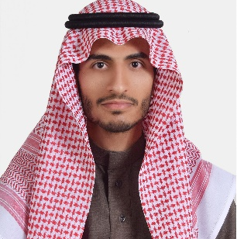

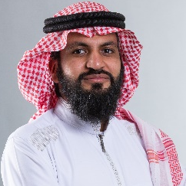
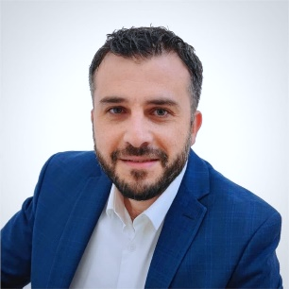
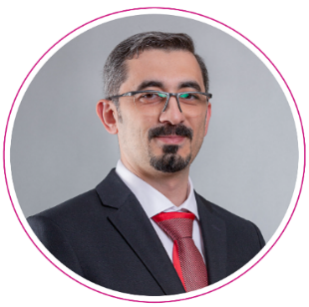
تضم الشركة مجموعة واسعة من الخبرات المحلية و العالمية والتي سيتم توفيرها لتحقيق الأثر المرجو من المشروع*
مهند فهد المشاري
رنا خليل
محمد عدنان مستنطق
نجيب ناصر
محلل بيانات
مستشار إدارة الجودة
مستشار استمرارية الأعمال والأمن السيبراني
أخصائي البنية المؤسسية
رمزي أحمد
أنس نابلسي
أخصائي إدارة الأصول التقنية
أخصائي ITIL
* بالاضافة الى 12 موارد بشرية متوفرة في الهيئة كما ذكر في الملحقKAPT-DI-ITSM-RFP) ) بند 7.2 سيتم العمل على استقطابهم للعمل ضمن نطاق المشروع شاملاً CIO, CTO

Slide 12
الجدول الزمني للمشروع*
السنة الرابعة |  |  |  | السنة الثالثة |  |  |  | السنة الثانية |  |  |  | السنة الأولى |  |  |  | السنة
الربع الرابع | الربع الثالث | الربع الثاني | الربع الاول | الربع الرابع | الربع الثالث | الربع الثاني | الربع الاول | الربع الرابع | الربع الثالث | الربع الثاني | الربع الاول | الربع الرابع | الربع الثالث | الربع الثاني | الربع الاول | المرحلة
 |  |  |  |  |  |  |  |  |  |  |  |  |  |  |  | التقييم
 |  |  |  |  |  |  |  |  |  |  |  |  |  |  |  | التشغيل
 |  |  |  |  |  |  |  |  |  |  |  |  |  |  |  | التسليم
توجيه على رأس العمل
تم تفصيل المراحل والمخرجات والمهام المرتبطة في نطاق العرض الفني

Slide 13
الملخص التنفيذي
نطاق عمل المشروع
منهجية تنفيذ المشروع
الجدول الزمني لتنفيذ المشروع
الهيكل التنظيمي وفريق العمل
افتراضات المشروع
عن شركة المستقبل الرقمي
عملائنا
مشاريعنا
13

Slide 14
نطاق العمل
تسعى الهيئة الملكية لمدينة الرياض إلى تعيين جهة استشارية تتولى مهمة حصر متطلبات تقديم إدارة خدمات تكنولوجيا المعلومات وتجديد التراخيص بمشروع الملك عبد العزيز للنقل العام في الرياض ولمدة 4 سنوات وذلك من خلال 4 حزم عمل*
حزمة 2: تحسين ودمجITIL عبر منظمة ITSM
تنفيذ مبادئ ITIL داخل منظمة ITSM لـ TCC ،مع التركيز على تقديم القيمة، والمواءمة، والتحسين المستمر. تتضمن تحسينات تكرارية عبر إدارة التغيير، وكتالوج الخدمات، وإدارة الحوادث والمشكلات
حزمة 1: نضج مركز بيانات TCC
وتشمل تحسين بيئة مركز البيانات من خلال مبادرات استراتيجية، بما في ذلك هندسة الأعمال، واستمرارية الأعمال، واستشارات أمن المعلومات
حزمة 4: التراخيص والاشتراكات
تهدف الى تبسيط عمليات التوريد وتوحيد التجديدات السنوية لمدة 4 سنوات
حزمة 3: نضج خدمة إدارة خدمات تقنية المعلومات في TCC
إدارة البنية التحتية لتكنولوجيا المعلومات، وعمليات النظام، والحوكمة، والبريد الإلكتروني، وخدمات النطاق، وواجهة أمان المعلومات
* أثناء جلسة الاسئلة تم ابلاغنا بأن الكراسة المعلنة في منصة إعتماد ليست النهائية وأنه تم إلغاء الحزمة رقم 5 الخاصة بإدارة التعافي من الكوارث

Slide 15
الملخص التنفيذي
نطاق عمل المشروع
منهجية تنفيذ المشروع
الجدول الزمني لتنفيذ المشروع
الهيكل التنظيمي وفريق العمل
افتراضات المشروع
عن شركة المستقبل الرقمي
عملائنا
مشاريعنا
15

Slide 16
نقترح أن يتم تنفيذ هذا المشروع عن طريق منهجية مكونة من 3 مراحل والتي سيتم تطبيقها باتباع آليات مجربة ومثبت نجاحها لكل مرحلة...
التسليم
التشغيل
التقييم
سيتم تسليم المخرجات وجميع الوثائق الخاصة بالمشروع وتنفيذ مرحلة إغلاق المشروع حسب أفضل الممارسات العالمية في إدارة المشاريع
سيتم تنفيذ العمليات والسياسات حسب أفضل الممارسات والمعايير العالمية ومراقبة اداءها واصدار التقارير الدورية وتطوير كفاءة كادر الهيئة من خلال ورش عمل والتدريب على رأس العمل
سيتم تقييم إدارة خدمات تقنية المعلومات في TCC من حيث السياسات والعمليات والأدوات المستخدمة وتقديم وثيقة شاملة بذلك مع التوصيات

Slide 17




قمنا بربط المتطلبات الرئيسية والمخرجات المتعلقة بالمشروع حسب كراسة الشروط والمواصفات
تفصيل للمهام والمخرجات
المخرجات
المرحلة
الحزمة
تقييم العمليات والسياسات الحالية المتبعة في في الهيئة وذلك بدراسة وتحليل الأدوار والمسؤوليات والوثائق الحالية ومراقبة الآلية ومتابعة الإصدار وتحليل المخاطر وتقديم وثيقة شاملة بذلك مع التوصيات وخارطة الطريق
تقرير تحليل شامل للفجوات وفًقا لمعيار ايزو 27001 و9001
تقديم تقييم موحد للمخاطر على مستوى المؤسسة مقابل ضوابط ايزو 27001 و9001
التقييم
حزمة 1: نضج مركز بيانات TCC
بناء على مخرجات مرحلة التقييم سيتم إعداد الجدول الزمني والخطط اللازمة
تحسين تصميم العمليات والسياسات حسب وثيقة التوصيات من مرحلة التقييم
مراقبة الأداء من خلال جلسات تدقيق وإصدار التقارير الدورية وتحليلها لصقل الخطط المستقبلية
التنسيق مع الجهات المانحة لشهادات الايزو للعمل على التدقيق الخارجي ومنح الشهادات للهيئة ISO 9001 و ISO 27001
الجدول الزمني وخطة تسليم المخرجات
تقارير دورية عن الانجازات والأولويات
خطة الموارد الشهرية والتدريب
توفير سياسات وإجراءات وضوابط أمن المعلومات وفًقا لمعيار ايزو 27001 وإجراءات إدارة الجودة والضوابط وفًقا لمعيار ايزو 9001
توفير مؤشرات الأداء الخاصة بـ ايزو 27001
توفير الترخيص والتسليم داخل بيئة TCC لأداة متوافقة مع TOGAF تلبي متطلبات البنية التحتية للمؤسسة وخدمات الأعمال
نموذج التمويل للسنة الثانية والثالثة والرابعة والخامسة مع هيكلية محّسنة في أداة متوافقة مع TOGAF
التشغيل

Slide 18
قمنا بربط المتطلبات الرئيسية والمخرجات المتعلقة بالمشروع حسب كراسة الشروط والمواصفات
تفصيل للمهام والمخرجات
المخرجات
المرحلة
الحزمة
تقييم العمليات والسياسات الحالية المتبعة في في الهيئة وذلك بدراسة وتحليل الأدوار والمسؤوليات والوثائق الحالية ومراقبة الآلية ومتابعة الإصدار وتحليل المخاطر وتقديم وثيقة شاملة بذلك مع التوصيات وخارطة الطريق
تقرير تحليل شامل للفجوات وفًقا لمعيار ايزو 20000
التقييم
حزمة 2: تحسين ودمجITIL عبر منظمة ITSM
بناء على مخرجات مرحلة التقييم سيتم إعداد الجدول الزمني والخطط اللازمة
تحسين تصميم العمليات والسياسات حسب وثيقة التوصيات من مرحلة التقييم
مراقبة الأداء من خلال جلسات تدقيق وإصدار التقارير الدورية وتحليلها لصقل الخطط المستقبلية
الجدول الزمني وخطة تسليم المخرجات
تقارير دورية عن الانجازات والأولويات
خطة الموارد الشهرية والتدريب
تنفيذ عمليات إدارة التغيير والحوادث والمشاكل وكتالوج الخدمات
اصدار التقارير الخاصة
التشغيل

Slide 19
قمنا بربط المتطلبات الرئيسية والمخرجات المتعلقة بالمشروع حسب كراسة الشروط والمواصفات
تفصيل للمهام والمخرجات
المخرجات
المرحلة
الحزمة
حزمة 3: نضج خدمة إدارة خدمات تقنية المعلومات في TCC
تشغيل الخدمات المدرجة من قبل كادر عمل متخصص وذو خبرة في المجالات المطلوبة
اصدار التقارير الدورية والخطط التحسينية
الموائمة على الخطط مع أصحاب العلاقة
تنفيذ الخطط التحسنية واستعراض الاثر المحقق
إدارة البنية التحتية لتكنولوجيا المعلومات
تشغيل الأنظمة لتكنولوجيا المعلومات
حوكمة تكنولوجيا المعلومات
إنشاء وإدارة خدمات البريد الالكتروني والتقويم
إدارة خدمات النطاق
واجهة الأمن السيبراني
خطة شهرية للموارد
دليل شهري لسجلات الوقت واالمتثال
تقرير أداء النظام الشهري
خطة ربع سنوية لتحسين النظام والتوصيات
خطة زمنية سنوية لتسليم المنتجات
تحديث الوثائق السنوي للتشغيل والصيانة
خطة التدريب والتطوير السنوية والامتثال
التشغيل

Slide 20
قمنا بربط المتطلبات الرئيسية والمخرجات المتعلقة بالمشروع حسب كراسة الشروط والمواصفات
تفصيل للمهام والمخرجات
المخرجات
المرحلة
الحزمة
حزمة 4: التراخيص والاشتراكات
توفير التراخيص والاشتركات المطلوية حسب الكراسة
Liferay DXP
Liferay Search
SolarWinds NPM - Enterprise Addition
Android Android Native mobile app
iOS Native mobile app
SOAP UI Pro
App Dynamics - Enterprise Addition
Burpsuite web & mobile
Commvault
RHEL Premium
Nextcloud Premium support
F5 ASM
F5 LTM
ITSM IFS
Atlassian Jira
Firebase
Google Maps API
Google Places API
التشغيل

Slide 21
قمنا بربط المتطلبات الرئيسية والمخرجات المتعلقة بالمشروع حسب كراسة الشروط والمواصفات
تفصيل للمهام والمخرجات
المخرجات
المرحلة
الحزمة
عقد ورش تدريبية متخصصة
عقد جلسات نقل معرفة لتسليم المخرجات
إعداد تقرير إغلاق المشروع
برنامج تدريبي لمدة 4 سنوات لتطوير الكفاءات
التسليم
جميع الحزم

Slide 22
وسيتم تنفيذ المشروع من خلال فريق عمل متخصص
حزمة 2: تحسين ودمجITIL عبر منظمة ITSM
أخصائي ITIL
حزمة 1: نضج مركز بيانات TCC
أخصائي بنية مؤسسية
مستشار استمرارية الأعمال والأمن السيبراني (سعودي الجنسية)
مستشار إدارة الجودة (سعودي الجنسية)
محلل أعمال
مستشار الخدمات الرقمية
حزمة 3: نضج خدمة إدارة خدمات تقنية المعلومات في TCC
مدير عمليات تكنولوجيا المعلومات/OT
مهندس بنية تحتية لتكنولوجيا المعلومات
مهندس شبكات وأمن سيبراني
مهندس شبكات وVOIP
مهندس أنظمة
مسؤول نظام لينكس/مدير قاعدة بيانات أوراكل
أخصائي إدارة الأصول التقنية
أخصائي أول مكتب إدارة المشاريع (سعودي الجنسية)
أخصائي مشاريع (سعودي الجنسية) عدد 2

Slide 23
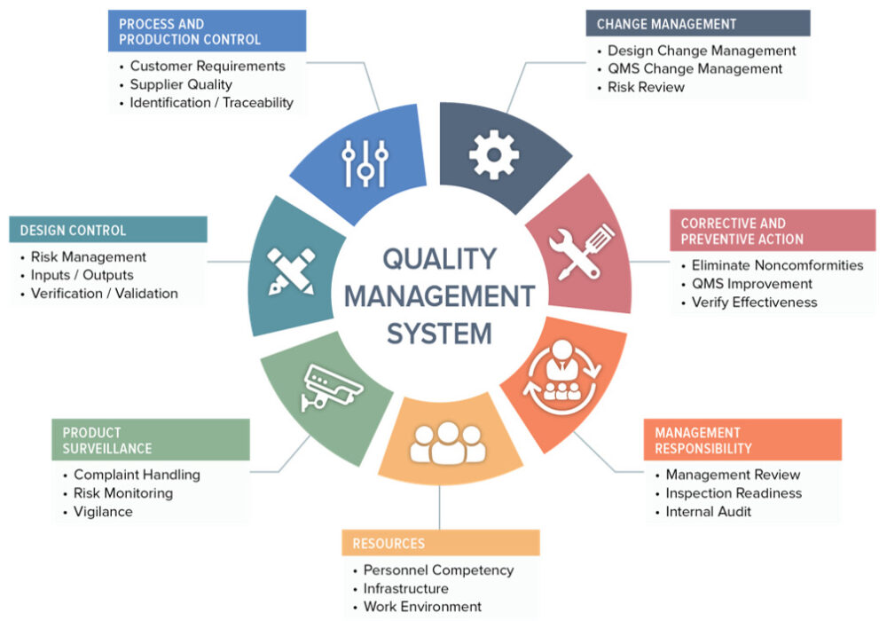
وسنقوم بتطبيق نظام إدارة الجودة وفقاً لمعايير ايزو 9001
سنقوم بضمان توفير الالتزام والدعم القيادي لضمان تعزيز الجودة وتوفير الموارد المطلوبة.
سنقوم بتحديد نطاق نظام إدارة الجودة لتغطية المنتجات والخدمات المعنية.
سنقوم بتحليل الوضع الحالي لتحديد الفجوات بين النظام الحالي ومتطلبات ISO 9001.
سنقوم بتطوير سياسة الجودة وأهداف الجودة التي تتماشى مع أهداف الهيئة.
سنقوم بإعداد الوثائق والإجراءات التي تشمل دليل الجودة، إجراءات العمل، وسجلات الجودة.
سنقوم بتنفيذ الإجراءات لضمان الامتثال لمتطلبات ISO 9001.
سنقوم بتدريب الموظفين لتمكينهم من تطبيق المعايير وفهم دورهم في تحقيق الأهداف.
سنقوم بإجراء المراجعات الداخلية بانتظام لضمان فعالية نظام إدارة الجودة.
سنقوم بالتحضير للمراجعة الخارجية للحصول على شهادة الاعتماد.
سنسعى لتحقيق التحسين المستمر من خلال المراجعات الدورية وتحليل الأداء.

Slide 24
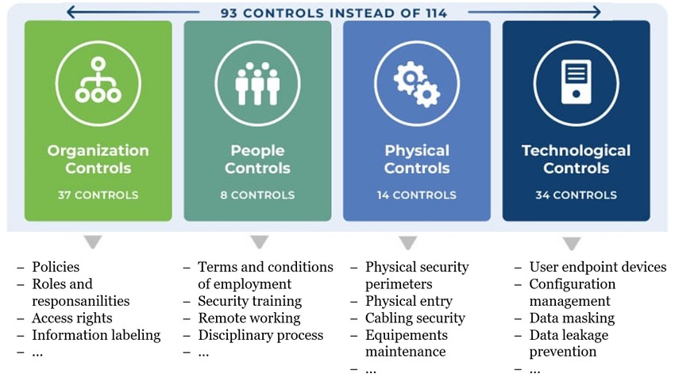
كما سنقوم بتطبيق نظام إدارة أمن المعلومات وفقاً لمعايير ايزو 27001
وسيساعد تطبيق المعيار الهيئة في :
حماية سرية وسلامة وتوافر المعلومات.
تقليل المخاطر الأمنية وضمان استمرارية العمل.
الامتثال للقوانين واللوائح المحلية والعالمية الخاصة بحماية البيانات.
خطوات التطبيق تشمل:
تحديد الأصول المعلوماتية وتقييم المخاطر.
تنفيذ إجراءات الحماية المناسبة.
مراقبة النظام وتحسينه بشكل دوري.

Slide 25
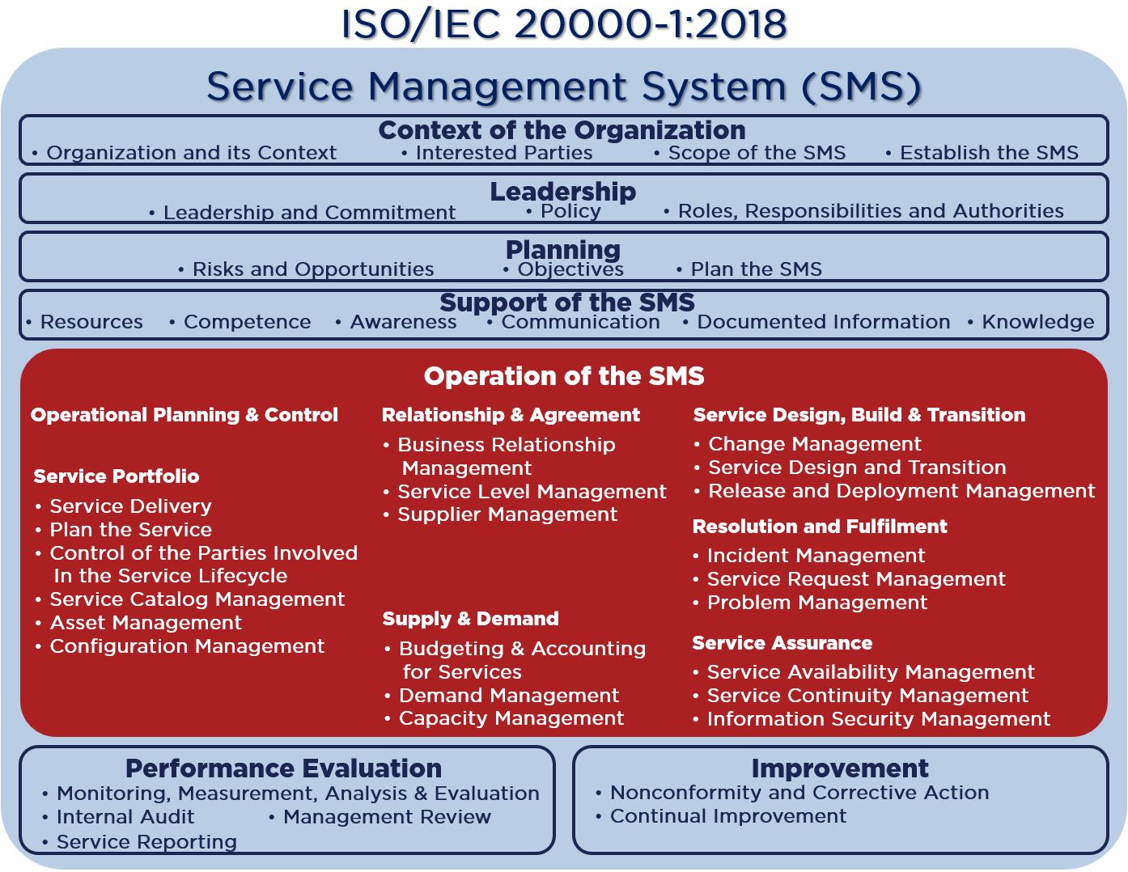
كما سنقوم بتطبيق نظام إدارة خدمات تكنولوجيا المعلومات وفقاً لمعايير ايزو 20000
وسيساعد تطبيق المعيار الهيئة على :
تحسين جودة الخدمات: التأكد من أن الخدمات المقدمة تتوافق مع متطلبات العملاء.
زيادة الكفاءة: تحسين العمليات الداخلية وزيادة فعالية إدارة خدمات تكنولوجيا المعلومات.
الامتثال للمعايير: الامتثال للوائح ومعايير الصناعة المطلوبة.
تحسين رضا العملاء: من خلال تقديم خدمات تتسم بالموثوقية والاستمرارية.
خطوات التطبيق تشمل:
تحليل الوضع الحالي للخدمات وتحديد التحسينات اللازمة.
تطبيق الإجراءات المناسبة لإدارة الخدمات وفقًا لمتطلبات ISO 20000.
متابعة ومراجعة الأداء لضمان التحسين المستمر

Slide 26
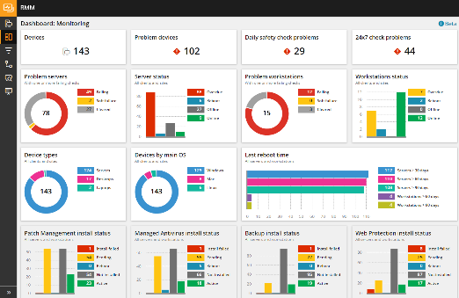
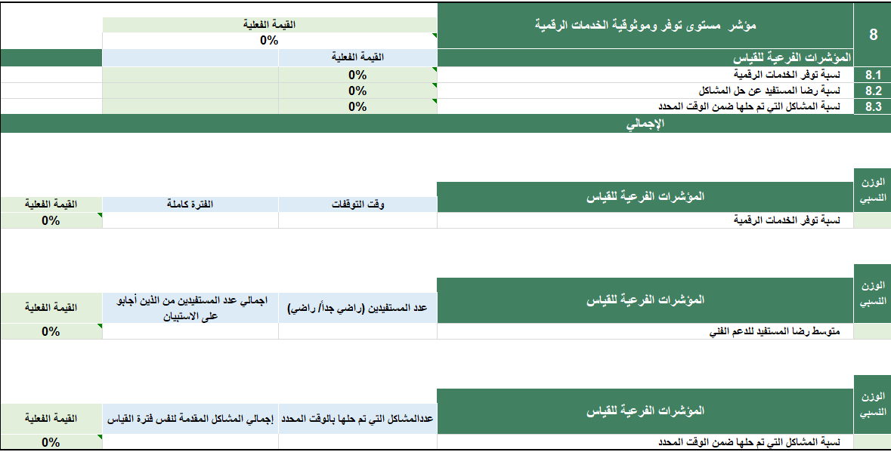
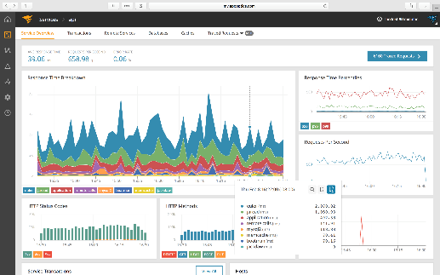
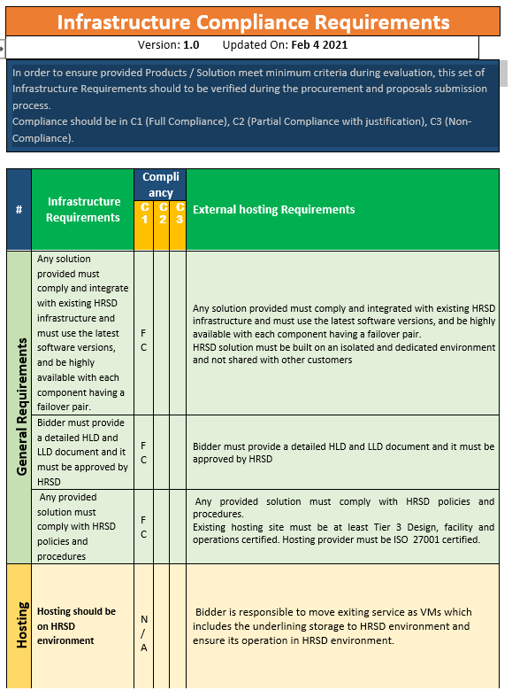
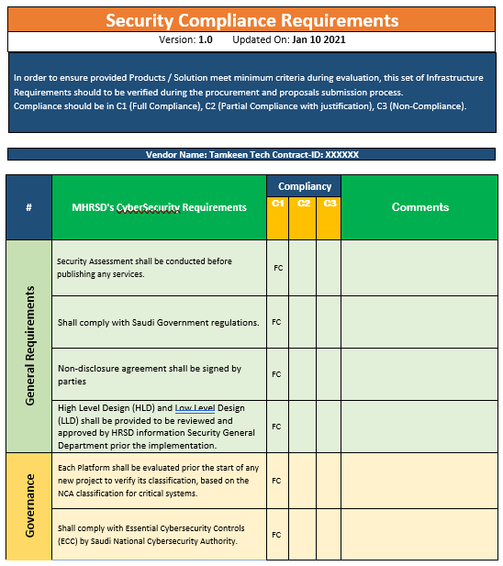
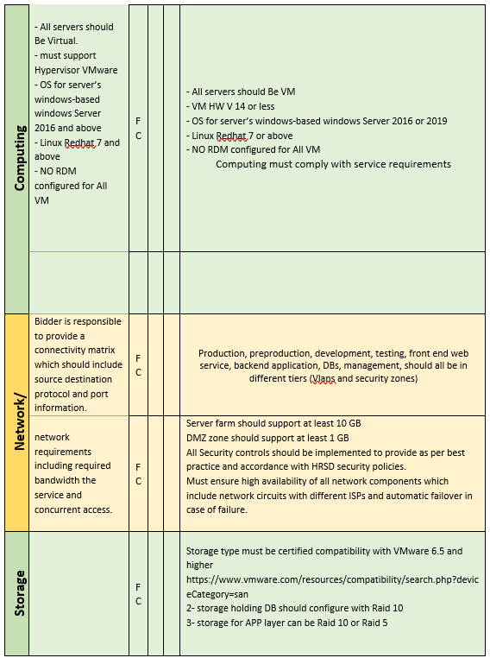
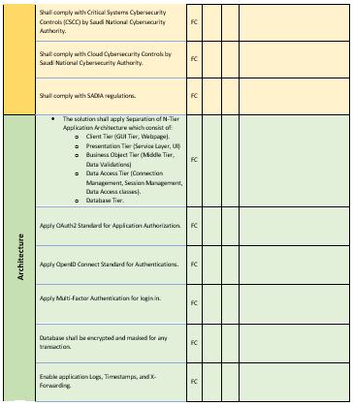
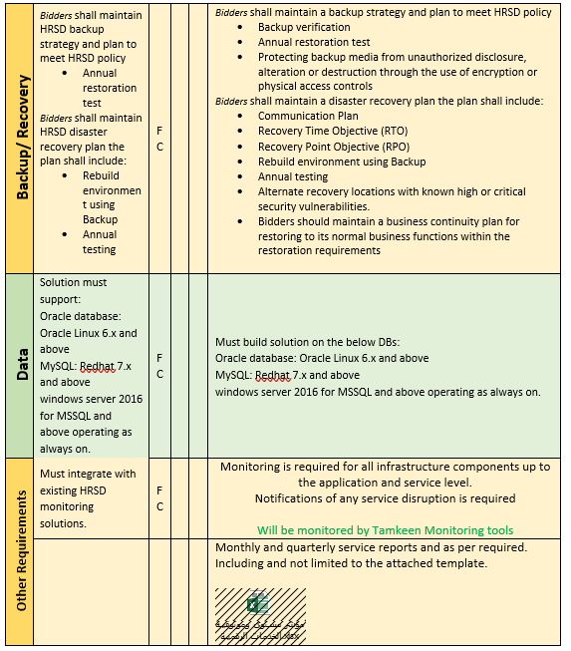
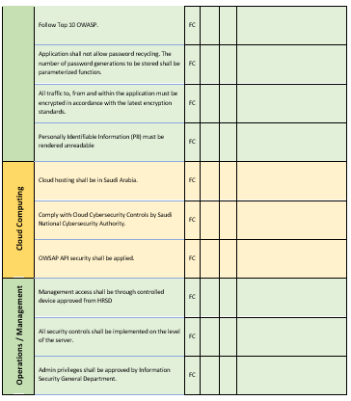
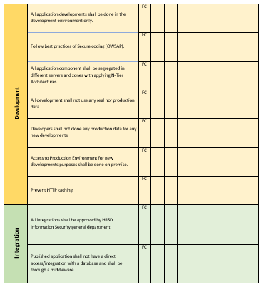
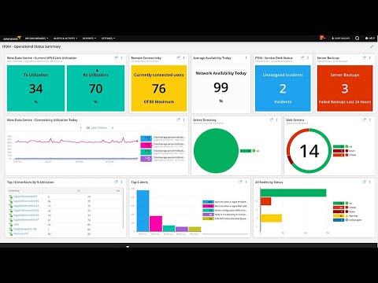
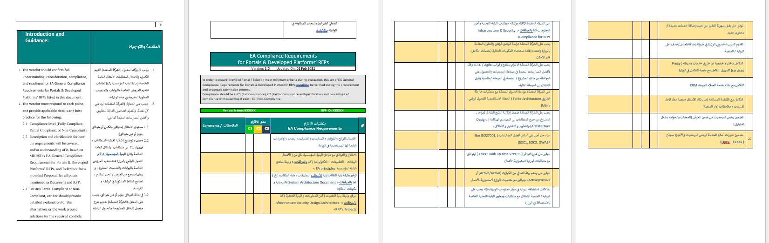
كما سنقوم بتشغيل الانظمة التقنية حسب أفضل الممارسات والمعايير العالمية
الأدوات الداعمة لمراقبة البنية التحتية السحابة
الأدوات والمنهجيات المستخدمة في الحوكمة
وسنستخدم مجموعة المنهجيات والأدوات لمتابعة مؤشرات الأداء لضمان الموثوقية والتوافرية
مثال توضيحي
مثال توضيحي

Slide 27

كما سيتم اصدار التقارير الدورية لمتابعة سير الأعمال
دورية التقرير
وصف التقرير
اسم التقرير
ربع سنوي
تقرير يوضح حالة التسليمات بناء على الجدول الزمني لها
الجدول الزمني وخطة التسليمات
اسبوعي
تقرير يوضح المهام ذات الأولوية والمخاطر المحتملة لها
الأولويات والمخاطر
شهري
تقرير يوضح أسماء وأدوار الموارد البشرية للفترة القادمة
خطة الموارد البشرية
شهري
تقرير يوضح التزام الموارد البشرية للفترة الحالية بساعات العمل
جدول عمل الموارد البشرية
شهري
تقرير يوضح حالة انجاز المهام
سير العمل
ربع سنوي
تقرير يوضح حالة جلسات التدريب
خطة التدريب

Slide 28
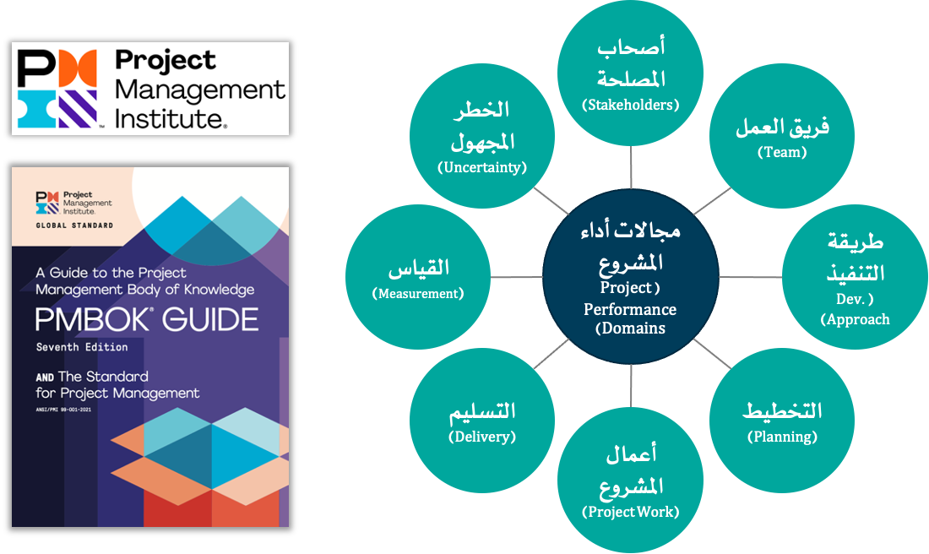
منهجية تنفيذ المشروع - منهجية إدارة المشروع
المنهجية المعتمدة لإدارة المشاريع الاستشارية والتقنية المتعلقة بالشركة مبنية على أسس الإصدار الأخير (الإصدار السابع) منهجية إدارة المشاريع (PMBOK) والصادر من معهد إدارة المشاريع (PMI). حيث منهجية (PMBOK) هي المنهجية السائدة عالمياً في إدارة المشاريع، وضمن إصدارها السابع تم اعتماد ثمانية مجالات أداء المشاريع (Project Performance Domains) وهي مجموعات أساسية لكافة أنواع المشاريع مرتبطة بعضها البعض. حيث عند إدارة أي مشروع يجب اختيار عدد من العمليات/المنهجيات (Methods) والأدوات (Artifacts) الداعمة والمؤثرة على كل من مجالات أداء المشاريع الثمانية.
المخاطر غير المعلومة
أصحاب المصلحة
القياس
فريق العمل
مجالات أداء المشروع
التسليم
طريقة التنفيذ
أعمال المشروع
التخطيط

Slide 29

منهجية تنفيذ المشروع – سير الأعمال المقترح لتنفيذ المشروع بحسب منهجية إدارة المشروع
بالتوافق مع منهجية إدارة المشاريع الصادرة من معهد إدارة المشاريع (PMI)، وبناء على خبرتنا السابقة في هذا النوع من المشاريع الاستشارية والتقنية والخبرة في العمل في مشاريع مشابهة في المملكة العربية السعودية، وبالتوافق مع طبيعة المشروع الذي سنقوم بتنفيذه، سيتم العمل في هذا المشروع وفق سير العمل التالي:
المراقبة والضبط
مراقبة نشاطات المشروع / مراقبة تكاليف المشروع، الميزانية، ومؤشرات الأداء / إدارة المشكلات / إدارة المخاطر / اتخاذ الإجراءات التصحيحية
نهاية المشروع
تنفيذ المشروع
تخطيط المشروع
بداية المشروع
إنهاء المشروع
تسليم الوثائق والمستندات
توثيق الدروس المستفادة
إنهاء العقد
تشكيل فريق المشروع
تنفيذ مهام المشروع
إدارة مخرجات المشروع
إدارة الجودة
تطوير خطة العمل بما في ذلك موارد وآلية تقسيم العمل
تطوير خطة التواصل
وضع خطط مواجهة المخاطر
حوكمة وإدارة المشروع
عرض بداية المشروع
تطوير ميثاق المشروع
تحديد نطاق العمل في المشروع
تحديد المخاطر المحتملة
وضع بروتوكولات خاصة بالمشروع

Slide 30
منهجية تنفيذ المشروع - سير الأعمال المقترح لتنفيذ المشروع - مرحلة بداية المشروع
الأهداف
المهام
تحديد وإعتماد آليات إدارة المشروع وإعتمادها من الجهات المشرفة على المشروع.
تحديد وإعتماد إطار حوكمة المشروع ودورية أجتماعات متابعة تنفيذ المشروع.
الاستباقية في إدارة المخاطر التي يمكن أن يواجهها المشروع.
إعداد منهجية إدارة المشاريع بالتوافق مع المنهجية المعتمدة للعميل، لضمان حوكمة المشروع بطريقة ممنهجة، مع تحديد المكونات الأساسية التالية كحد أدنى:
وثيقة المشروع (Project Charter).
وثيقة نطاق العمل (Project Scope of Work).
وثيقة خطة التواصل (Communication Plan).
وثيقة إدارة المخاطر (Risk Management Plan).
وثيقة إدارة المشاكل (Issues Management Plan).
تحديد أصحاب المصلحة الرئيسيين في المشروع (Project Stakeholders) اللازم مشاركتهم في المشروع لإنجاز المخرجات والأعمال المتعلقة بالمشروع.
تحديد فريق عمل المشروع (من طرف الشركة ومن طرف العميل)، وتحديد مسؤوليات وصلاحيات الفرق.
تحديد إطار عمل حوكمة المشروع (Project Governance Framework): تحديد اللجان التوجيهية للمشروع وصلاحياتهم ودورة اجتماعات متابعة تنفيذ المشروع.
الاعتمادات
الجهة المشرفة على المشروع، لمراجعة المقترحات والعمل بصورة مشتركة مع فريق العمل الاستشاري للوصول الى الصيغة النهائية لإطار حوكمة المشروع.
إعتماد الجهة المشرفة على المشروع على وثائق حوكمة وإدارة المشروع.
المخرجات
وثائق إدارة المشروع (Project Charter, Risk Management Plan, etc.).
إطار عمل حوكمة المشروع (Project Governance Framework).

Slide 31
منهجية تنفيذ المشروع - سير الأعمال المقترح لتنفيذ المشروع - مرحلة تخطيط المشروع
الأهداف
المهام
تحديد خطة مشروع تحتوي على مهام من مسؤولية الفريق الاستشاري وكذلك مهام متعلقة بجهات أخرى (الجهة المشرفة على المشروع، المستفيدين، الخ).
احتواء الاعتماد على أطراف أخرى بهدف ضمان إنجاز المشروع ضمن المدة المعتمدة.
إعداد الخطة التفصيلية للمشروع، من خلال تقسيم المشروع الى مراحل متوافقة مع المنهجية المقترحة لتنفيذ المشروع، مع التركيز على النقاط التالية:
تحديد مهام متعلقة بالتواصل مع الجهات المعنية والمشاركة بالمشروع (على سبيل المثال لا للحصر اجتماعات مع إدارات مستفيدة أو مستفيدين خارجيين) وحسب الاتفاق على الوقت المسبق اللازم للتواصل مع الجهات الداخلية والخارجية حسب خطة التواصل المعتمدة).
تحديد مهام متعلقة بمراجعة المخرجات بالاتفاق مع الجهة المشرفة على المشروع، لضمان احتواء خطة المشروع على المدد الزمنية اللازمة لمراجعة المخرجات.
تحديد مهام متعلقة بتحديث المخرجات بعد مراجعتها من طرف الجهة المشرفة على المشروع، لضمان احتواء خطة المشروع على المدد الزمنية اللازمة لتحديث المخرجات.
تخطيط المشروع للإنجاز المسبق (مدة زمنية أقصر من المدة الرسمية المحددة للمشروع)، لكي يكون هنالك مجال زمني في حالة الحاجة الى وقت أطول لمراجعة أو تحديث المخرجات أو أي مهام أخرى تحتاج لفترة أطول من المخطط لها، وبهذه الطريقة الاستمرار في إمكانية إنجاز المشروع ضمن المدة الزمنية الرسمية للمشروع.
الاعتمادات
الجهة المشرفة على المشروع، لمراجعة الخطة المقترحة لتنفيذ المشروع والعمل بصورة مشتركة للوصول الى الصيغة النهائية لخطة تنفيذ المشروع.
إعتماد الجهة المشرفة على المشروع على خطة تنفيذ المشروع.
المخرجات
خطة تنفيذ المشروع (Project Schedule).

Slide 32
منهجية تنفيذ المشروع - سير الأعمال المقترح لتنفيذ المشروع - مرحلة تنفيذ المشروع
الأهداف
المهام
تنفيذ أعمال المشروع وفق أفضل الممارسات والمنهجيات لتحقيق الأهداف الاستراتيجية للعميل وتجاوز التوقعات وبناء شراكة استراتيجية ذات قيمة مضافة للعميل وللشركة
تنفيذ الأعمال الرئيسية الموضحة في كراسة الشروط والمواصفات ونطاق العمل وفق المنهجيات والحلول المقترحة في عرضنا
تنفيذ خطط إدارة تنفيذ المشروع والامتثال للجدول الزمني
توفير فريق العمل المؤهل في الموقع وتنفيذ أعمال المشروع وفق منهجيات العمل القياسية للتحليل وإعادة هندسة الإجراءات والبنية الأساسية والحلول التقنية والتطوير والاختبار والنشر
تنفيذ خطط إدارة المخاطر
تنفيذ خطط إدارة الجودة
تنفيذ خطط التواصل ورفع تقارير الإنجاز للأعمال
نقل المعرفة
الاعتمادات
الجهة المشرفة على المشروع
المخرجات
تقارير دورية (شهرية وربع سنوية) عن الأعمال المنجزة
وثائق التحليل متطلبات الأعمال والنظام (BRD, SRS)
وثائق البنية الأساسية والمعمارية التقنية (SAD, HLD, LLD)
وثائق الاختبار (حالات وسيناريوهات الاختبار، تقارير تشغيل الاختبارات)

Slide 33
منهجية تنفيذ المشروع - سير الأعمال المقترح لتنفيذ المشروع - مرحلة المراقبة والضبط
الأهداف
المهام
إعداد خطط وأدوات المراقبة والضبط ومعايير الامتثال ومؤشرات الأداء
تنفيذ القياس والمراقبة والمراجعة وإعداد التقارير
اتخاذ الإجراءات التصحيحية اللازمة في حال الانحراف عن المسار المحدد لتنفيذ المشروع
نهتم في هذه المرحلة بضمان اكتمال وصحة وفعالية جميع نتائج المشروع من خلال إنشاء عملية مراجعة واعتماد واضحة.
تقديم نظرة عامة على عملية المراقبة والضبط مع وصف المنهجيات والأدوات والأنشطة
وصف وتحديد المشاركين في عملية المراقبة والضبط والأدوار والفرق المطلوبة، وتحديد الاجتماعات المطلوبة ودوريتها.
تحديد متطلبات الامتثال وتسليمات المشروع التي سيتم تطبيقها والتي سيتم تقييم مخرجات المشروع مقابل هذه المعايير قبل الموافقة عليها رسمياً
إعداد الجدول الزمني والموارد والطرق والإجراءات التي سيتم استخدامها في إجراء مراجعات المشروع
تحديد النواتج والمقاييس العملية التي سيتم التقاطها ومراقبتها للمشروع وأي أدوات سيتم استخدامها للقيام بذلك
تنفيذ المراقبة والضبط وقياس الامتثال واعداد التقارير وقياس مؤشرات الأداء
وضع الخطط التصحيحية في حال الانحراف عن الخطط التنفيذية أو عدم الامثتال مع المتطلبات أو عدم تحقيق مؤشرات الأداء المنشودة، والتأكد من تنفيذها والعودة في المسار الصحيح للمشروع
الاعتمادات
الجهة المشرفة على المشروع
المخرجات
تقارير دورية للمراقبة والضبط والامتثال لمخرجات المشروع

Slide 34
منهجية تنفيذ المشروع - سير الأعمال المقترح لتنفيذ المشروع - مرحلة إغلاق المشروع
الأهداف
المهام
تسليم أعمال المشروع بشكل كامل إلى الفريق المعني من قبل العميل
تسليم جميع الأدلة والوثائق والمستندات والرسومات التوضيحية الخاصة بالمشروع
يتم إغلاق المشروع بعد استيفاء جميع الأعمال المطلوبة حسب كراسة الشروط والمواصفات ونطاق العمل.
يتم تسليم المتطلبات الأساسية كما هو موضح في الجدول:
الاعتمادات
الأعمال الأساسية المطلوب تسليمها | #
أعمال التحليل والتوثيق وإعادة هندسة الإجراءات وإعداد وثائق متطلبات النظام (BRD) | 1
أعمال التحليل والتوثيق وإعداد وثائق متطلبات النظام (SRS) | 2
أعمال تطويرية للأنظمة والخدمات لتطبيقات الويب | 3
أعمال تطويرية للخدمات لتطبيقات الأجهزة الذكية | 4
أعمال تصميم حلول البنية الأساسية (Solution Architect) | 5
أعمال مراقبة جودة الخدمات والأنظمة لتطبيقات الأجهزة الذكية والويب | 6
الجهة المشرفة على المشروع من قبل العميل
مدير المشروع ومكتب إدارة المشاريع.
المخرجات
وثيقة إغلاق المشروع

Slide 35
سنستخدم في تنفيذ المشروع نموذجنا لتقديم الخدمات المدارة
نقدم من خلال خدماتنا المدارة حلولاً متكاملة في مجال تقنية المعلومات تلبي متطلبات عملائنا، ولدينا خبرة واسعة في إنشاء وتشغيل البنى التحتية التقنية مثل الشبكات، والنظم، ووسائط التخزين، والأمن السيبراني، وتطوير الأنظمة والتطبيقات، والدعم الفني والتقني ما يمكننا من تقديم حلول شاملة.
تتمحور خدماتنا المدارة حول مؤشرات أداء رئيسية واتفاقيات مستوى خدمة يتم تحديدها واعتمادها مع عملائنا
تقدم خدماتنا المدارة القيمة المضافة التالية لعملائنا
تركيز العميل على قدراته الرئيسية
1
إدارة الخدمات إدارة جيدة
5
2
توقع أداء العميل بشكل أكثر دقة
تخفيض التكلفة
4
3
إطلاق خدمات جديدة بشكل أسرع وأكثر فعالية من حيث التكلفة

Slide 36
وتتميز خدماتنا المدارة بـ (1/2) ..
إدارة الموّردين
إدارة العمليات وتطويرها
مشرف العمل (Service Delivery Manager)
منهجية توفير الخدمات المدارة
ندير عمليات تصعيد البلاغات والمشاكل والأحداث مع الموّردين وفق اتفاقيات مستوى الخدمة المعتمدة لهم، ونقوم بالمتابعة الحثيثة والدؤوبة للبلاغات المصعدة حتى يتم إغلاقها واستعادة الخدمات أو استعادة أمان الخدمات وإغلاق الثغرات الأمنية
نعتمد في تنفيذ الخدمات المدارة بشكل أساسي على منهجية إدارة خدمات تقنية المعلومات القياسية ITIL4، وتتضمن خدماتنا إدارة شاملة للموظفين القائمين على رأس العمل، والعمليات والمكونات التقنية لنظم المعلومات، وإدارة الموردين، وإدارة التغيير وضمان الجودة، واستمرارية الأعمال والتحسين المستمر للعمليات
نقوم بتعيين مدير للعمليات لإدارة العمليات اليومية والخدمات المدارة وتوزيع المهام والاستجابة للطلبات والبلاغات ومتابعتها وتلبية متطلبات اتفاقية مستوى الخدمة (SLA) وتجاوز التوقعات والمستهدفات، كما يصدر مدير العميلات تقارير الالتزام بشروط اتفاقية مستوى الخدمة وتقارير الأداء الدورية
تشرف الإدارة العامة للتشغيل والصيانة في الشركة على تنفيذ مشاريع الخدمات المدارة، وتركز على تقديم الخدمات وفق أفضل المنهجيات وكسب رضا العملاء الكامل

Slide 37
وتتميز خدماتنا المدارة بـ (2/2) ..
ضمان الجودة
اتفاقية مستوى الخدمة
الموارد البشرية ذات الكفاءة
الدعم الفني
نضمن الامتثال التام لمعايير ضمان الجودة والمبادئ التوجيهية المحددة في منهجيتنا لتنفيذ وإدارة المشروع والمعتمدة على المنهجيات الدولية لإدارة المشاريع وإدارة الجودة
إن اتفاقية مستوى الخدمة هي محور الخدمات المدارة ومعيار قياس نجاح تقديمنا للخدمة وتحقيق رضا عملائنا، ونقوم في المراحل الأولى للمشروع بإعداد اتفاقية مستوى الخدمة واعتمادها من العميل ومن ثم تكون المرجع في تنفيذ الأعمال وإعداد التقارير وقياس مؤشرات الأداء الفعلية ونسعى دائماً للتحسين المستمر وتجاوز توقعات عملائنا
نحرك الموارد البشرية اللازمة من ذوي المهارة والكفاءة لتنفيذ الأعمال، ويضم فريق عملنا نخبة من المستشارين والمهندسين من ذوي الاعتماد المهني العالمي في جميع المجالات التي يحتاجها المشروع، كما أننا نستقطب عند الحاجة أي كفاءات لازمة يحتاجها تنفيذ المشروع
نقدم خدمات شاملة للدعم الفني وفق منهجية إدارة خدمات تقنية المعلومات ITIL4، ونقوم بمعالجة الأحداث (Incidents) والمشاكل (Problems) والطلبات (Requests) وفق الإجراءات المعتمدة لها، كما نؤدي الصيانة والتحديث الدوري وفق الإجراءات الخاصة بها مثل (Configuration Management، Change Management، Release Management، الخ.)

Slide 38





وسنعتمد منهجيتنا المجربة في ادارة الموارد البشرية في نطاق المشروع(1/4)
1
ستعمل الكوادر البشرية التي ستباشر العمل في الموقع بموجب هذا العرض على أساس فريق الموظفين المتفرعين تحت إدارة وإشراف الشركة بالتنسيق مع الإدارة المختصة لدى العميل.
2
تلتزم الشركة بأن يكون العاملين الفنيين حاصلين على مؤهلات معترف بها في مجال تخصصاتهم فضلاً عن الكفاءة العالية التي تؤهلهم لتنفيذ أعمال المشروع بأعلى جودة واحترافية
3
تلتزم الشركة بإعطاء الأولوية في شغل الوظائف الواردة في الكراسة للمواطنين السعوديين
4
يحق للعميل أن يجري مقابلات شخصية وتقنية للكوادر البشرية المطلوبة في الكراسة ويتم ترشيح أسماء الكوادر البشرية واختيار مؤهلاتهم من قبل الشركة، ويحق للعميل قبول المرشح أو رفضه دون إبداء أسباب
5
يلتزم الموظفين الذي يتم اختيارهم وتعيينهم لدى العميل إنجاز عملهم بموجب توجيهات المكلف بالإشراف على العقد لدى العميل ويتعين إصدار التوجيهات في إطار نطاق العمل الموضح في عرضنا هذا حسب الوصف الوظيفي

Slide 39





وسنعتمد منهجيتنا المجربة في ادارة الموارد البشرية في نطاق المشروع(2/4)
6
في حال حاجة العميل لتعيين موظفين جدد لاستكمال فريق العمل أو استبدال أحد الموظفين لعدم كفاءته أو لسوء سلوكه أو كثرة غيابه، وكذلك في حال نهاية خدمة أي موظف من الموظفين على رأس العمل فإن الشركة ملتزمة بتوظيف بديل عن أي منهم في مدة أقصاها 30 يوم عمل بناءً على توجيهات العميل وباتباع نفس الطريقة في الإعلانات وصولات إلى الترشح والمقابلات والقبول من العميل، وإن لم يتم ذلك فإن للعميل الحق في تعيين من يراه صالحاً للعميل عن طريقها على أن تكون التكاليف في حدود الأسعار المحددة في جدول تكاليف فريق التشغيل المتضمن في عرضنا المالي
7
خلال فترة ثلاثة أشهر الأولى من تاريخ مباشرة الموظف للعمل يحق للعميل استبعاده إذا ثبت عدم صلاحيته للعمل ويلتزم العميل بإخطار الشركة بطلب الاستبعاد قبل ذلك بفترة 30 يوم عمل
8
في حال غياب أحد أفراد فريق العمل لفترة طويلة لظرف طارئ أو إجازة مرضية فإن الشركة ملزمة بتوفير بديل عنه وبنفس الشروط والمواصفات
9
إجازات الموظفين، تقدم الشركة للموظفين إجازات سنوية رسمية تبلغ (22) يوماً، لن تتأثر التكلفة المتفق عليها بالعرض للموظفين بأيام الإجازات التي يحصل عليها الموظف
10
في حال الحاجة إلى استبدال موظف ما ستحتاج الشركة إلى 30 يوم عمل لاستبدال الموظف

Slide 40





وسنعتمد منهجيتنا المجربة في ادارة الموارد البشرية في نطاق المشروع(3/4)
11
في حال رغبة الموظف في عدم الاستمرار في العمل، يتم استبداله بموظف لشغل منصبه وتقوم الشركة بالإشراف على ضمان نقل المعرفة من الموظف المغادر خلال مدة شهرين ميلادية
12
لتجديد فترة عمل الموظفين، سيبلغ العميل الشركة بالرغبة في التجديد وبفترة تبلغ 30 يوم عمل على الأقل من نهاية العمل المستمر، وعند ذلك سيوقع الطرفان على عقد جديد
13
الشيفرة المصدرية إلى جانب أفكار الأعمال والمنهجيات والمعرفة المحصلة خلال فترة التعاقد تعتبر ملكيات فكرية مملوكة للعميل
14
يجتمع مدير المشروع من الشركة ومنسوبي العميل دورياً لتقييم أداء الموظفين ومتابعة التنفيذ والتحصيل
15
سيتم تحديد ساعات عمل الموظف (الموظفين) على أساس ساعات عمل العميل وقوانين نظام العمل والعمال المعمول به في المملكة

Slide 41



وسنعتمد منهجيتنا المجربة في ادارة الموارد البشرية في نطاق المشروع(4/4)
16
يوافق العميل على أنه أثناء فترة التعاقد ولمدة عام واحد بعد نهاية التعامل، لن يسعى العميل إلى توظيف موظفي الشركة وفي حال ظهور هذه الرغبة، لن يتم التوظيف بدون موافقة كتابية مسبقة من الشركة.
17
إجازات الموظفين، تقدم الشركة للموظفين إجازات سنوية رسمية تبلغ (21) يوماً، لن تتأثر التكلفة المتفق عليها بالعرض للموظفين بأيام الإجازات التي يحصل عليها الموظف
18
على الموظفين الذين يعملون بموجب هذا العرض، أن يستهلكوا رصيد إجازاتهم قبل نهاية العام التعاقدي، ويتم اتباع سياسة الإجازات في الشركة كإطار مرجعي.
19
تقوم الشركة بتوفير التدريب المطلوب للموظفين لأداء مهامهم الوظيفية وبناء القدرات وفق متطلبات العمل ووفق ما يتم الاتفاق عليه مع العميل
20
تقوم الشركة بتوفير مميزات التأمين الصحي وفق الدراجات المعتمدة في الشركة بما يتناسب مع المستويات الوظيفية وسياسات الشركة وبحسب الاتفاق مع العميل

Slide 42
الملخص التنفيذي
نطاق عمل المشروع
منهجية تنفيذ المشروع
الجدول الزمني لتنفيذ المشروع
الهيكل التنظيمي وفريق العمل
افتراضات المشروع
عن شركة المستقبل الرقمي
عملائنا
مشاريعنا
42

Slide 43
الجدول الزمني للمشروع
السنة الرابعة |  |  |  | السنة الثالثة |  |  |  | السنة الثانية |  |  |  | السنة الأولى |  |  |  | السنة
الربع الرابع | الربع الثالث | الربع الثاني | الربع الاول | الربع الرابع | الربع الثالث | الربع الثاني | الربع الاول | الربع الرابع | الربع الثالث | الربع الثاني | الربع الاول | الربع الرابع | الربع الثالث | الربع الثاني | الربع الاول | المرحلة
 |  |  |  |  |  |  |  |  |  |  |  |  |  |  |  | التقييم
 |  |  |  |  |  |  |  |  |  |  |  |  |  |  |  | التشغيل
 |  |  |  |  |  |  |  |  |  |  |  |  |  |  |  | التسليم
توجيه على رأس العمل

Slide 44
الملخص التنفيذي
نطاق عمل المشروع
منهجية تنفيذ المشروع
الجدول الزمني لتنفيذ المشروع
الهيكل التنظيمي وفريق العمل
افتراضات المشروع
عن شركة المستقبل الرقمي
عملائنا
مشاريعنا
44

Slide 45
تضم الشركة مجموعة واسعة من الخبرات المحلية و العالمية والتي سيتم توفيرها لتحقيق الأثر المرجو من المشروع*
مهند فهد المشاري
رنا خليل
محمد عدنان مستنطق
نجيب ناصر
محلل بيانات
مستشار إدارة الجودة
مستشار استمرارية الأعمال والأمن السيبراني
أخصائي البنية المؤسسية
رمزي أحمد
أنس نابلسي
أخصائي إدارة الأصول التقنية
أخصائي ITIL
* بالاضافة الى 12 موارد بشرية متوفرة في الهيئة كما ذكر في الملحقKAPT-DI-ITSM-RFP) ) بند 7.2 سيتم العمل على استقطابهم للعمل ضمن نطاق المشروع شاملاً CIO, CTO

Slide 46
Education Master of Business Administration (MBA) - University of South Wales, UK Bachelor of Computer Information Systems - AL Hussain Bin Talal University, Jordan Certificates TOGAF 9 Certified Level COBIT® 5 Foundation ITIL® V3 Foundation PRINCE2® Practitioner CDMP Associate | المؤهلات العلمية والشهادات المهنية | Najeeb Nasser EA Specialist
Director, Digital & Transformation practice – Digital future Develop and execute digital transformation strategies, leading cross-functional teams to achieve strategic objectives and drive the digital transformation agenda Cultivate strong client relationships, provide tailored digital solutions, and drive the adoption of innovative technologies to stay ahead of emerging digital trends Oversee project implementation, ensure timely and budget-compliant delivery, and mentor high-performing teams while fostering a collaborative environment and continuously optimizing processes. Senior Manager - Elixir, McKinsey & Company Led a BOT project for an EPMO project for one of the mega-companies in KSA. Led the establishment of a national data office in KSA. Participated in defining and activating the cloud strategy in KSA. Consulting Manager - Digital Future Led the establishment and operation of an enterprise office for one of the key ministries in KSA. Led an engagement for digital strategy cascading and defined 40+ key initiatives and projects to support strategic directions. Led the establishment of a cybersecurity unit at a large university in KSA. Digital Solution Architect, Tamkeen Technologies Delivered and owned the solution of the MVP or pilots during the presales stage. Promoted new ways of working with lean product acceleration, rapid prototyping, consumer insights, and data-driven decision-making. Understood the pain points and needs of Tamkeen's customers and proposed the best solutions. Promoted implementation of digital engineering concepts, including DevOps, microservices-driven and cloud-native architecture, and full-stack modularization. Leveraged partnerships and alliances with leading technologies such as Pega, UiPath, and F5 (nginx). Kept Tamkeen's pitches and propositions on trend based on insights from industry analysts, competitor activity, and the evolution of the industry ecosystem. Technical Project Lead, Saudi Customs (NCBS) Led the modernization process for SC integration with internal and external agencies and entities using the best market standards and technologies. Supported digital transformation projects by evaluating and recommending innovative solutions and technologies. Planned, executed, and finalized solutions related to new and existing products, modules, and services. Participated in the EA domain governance model of Business, Application, Data, and Technology. Shared best practices and lessons learned, constantly updating the technical system architecture requirements based on changing technologies and knowledge of recent, current, and upcoming vendor products and solutions. Recommended and participated in the development of architecture blueprints for related systems. Software Development Team Leader, Tamkeen Technologies Performed project planning and effort estimation. Conducted design and solution architecture. Participated in proposal preparation. Managed the development team. Designed, developed, and implemented web services using Microsoft tools and techniques. | الخبرات العملية

Slide 47
المؤهلات العلمية: ماجستير في "علم البيانات" – جامعة شمال تكساس– عام التخرج 2021م. ماجستير في "إدارة المشاريع" – جامعة بولتون– عام التخرج 2019م. بكالوريوس في "تقنية المعلومات" – جامعة جنوب نيوهامبشر– عام التخرج 2015م. الشهادات المهنية، محترف إدارة البيانات الاحترافية (CDMP) معتمد في حوكمة تقنية المعلومات للمؤسسات (CGEIT) مدير أمن المعلومات معتمد (CISM) / ISO-9001 , ISO-27001 Lead Auditor إدارة المشاريع الاحترافية (PMP) / إدارة المشاريع الرشيقة (PMI-ACP) إدارة المخاطر (RMP) / محترف تحليل أعمال (PMI-PBA) | المؤهلات العلمية والشهادات المهنية | محمد عدنان مستنطق مستشار استمرارية الأعمال والأمن السيبراني
مستشار إدارة بيانات / شركة المستقبل الرقمي ضمن المهام الآتية: (2023 إلى الوقت الحالي) تأسيس وتفعيل مكاتب إدارة البيانات في الجهات الحكومية والموائمة مع الجهات التشريعية (مكتب إدارة البيانات الوطنية) ( نضيء) تفعيل التحول الرقمي في الجهات الحكومية والامتثال لمتطلبات قياس في الجهات الحكومية ( قياس ) مدير تقنية المعلومات والبنية التحتية / المركز الوطني لتنمية الحياة الفطرية ضمن المهام الآتية: (2022 إلى 2023) تطوير البنية التحتية وتأسيس مركز البيانات في المبنى الجديد بالمركز تطوير الإجراءات والخدمات وتفعيل تطبيقات التحول الرقمي والأتمتة وتطوير البنية التحتية الحالية بالمركز مدير التحول الرقمي / المركز الوطني للرقابة على الالتزام البيئي، ضمن المهام الآتية: (2020 إلى الوقت 2022) تأسيس وتفعيل تقنية المعلومات والتحول الرقمي بالمركز وتطوير التطبيقات الرقمية بالمركز وضع وتطوير خطط التحول الرقمي وآتمتة الخدمات وطرح المشاريع اللازمة لتحقيقها. مدير الأمن السيبراني- مكلف / الهيئة العامة للأرصاد وحماية البيئة، ضمن المهام الآتية: (2018 إلى الوقت 2020) تفعيل الأمن السيبراني بالهيئة وإدارة الأمن والسلامة وتفعيل صلاحيات الدخول وتطوير الأنظمة القيام ببرامج التوعية والتدريب بالأمن السيبراني بالهيئة مبرمج ومدير مشروع التفتيش البيئي/ المركز الوطني للرقابة على الالتزام البيئي، ضمن المهام الآتية: (2015 إلى الوقت 2020) تطوير وتفعيل التفتيش البيئي بالهيئة العامة للأرصاد وحماية البيئة وتطوير نظام التفتيش البيئي المشاركة في خصخصة الهيئة وتفعيل المراكز البيئي إدارة مشاريع بقيمة تتجاوز 300 مليون ريال | الخبرات العملية
مشروعا إعداد وتصميم وهيكلة وحوكمة البيانات ( الهيئة الملكية للجبيل وينبع )، حيث تم التأهيل إلى: ضمن أفضل 52 جهة حكومية على مستوى المملكة لتفعيل المؤشر الوطني للبيانات (نضيء) مشروعا تقديم خدمات استشارية والدعم لإدارة الممكنات الرقمية ( المؤسسة العامة لتحلية المياه )، حيث تم الحصول على: المركز الثالث ضمن أفضل الجهات في تفعيل التقنيات الناشئة على مستوى المملكة مشروع استكشاف البحر الأحمر (المركز الوطني الحياة الفطرية) والحصول على : 7 اكتشافات وأبحاث حديثة في البحر الأحمر معتمدة من اليونيسكو مشروع تطوير نظام البيئة الجديد بالمملكة ( الهيئة العامة للأرصاد وحماية البيئة) والوصول إلى نظام بيئي من أقوى الأنظمة البيئية واللوائح التنفيذية على مستوى العالم للمحافظة على البيئة | أبرز الإنجازات | المسمى الوظيفي الحالي: (كتابة المسمى الوظيفي) كتابة اسم الشركة الحالية للموظف

Slide 48

[BSc] | [Princess Sumaya University for Technology] – [1992] [1996] [Computer Science] [GPA: V.Good] Certification Training ISTQB Advanced Level: Test Analyst (CT AL-TA) certification. Leadership Skills and Change Management. Fire Fighting & Fire Chemistry Risk Management Middle East and Adjoining Countries School on Internet Governance. Best Practices for Data Center Management. ISTQB Advanced Level: Test Analyst (CT AL-TA) training course. Certified Information Systems Security Professional (CISSP). ISTQB Advanced Level: Test Manager (CTAL-TM). Business & Technical Writing Course. Performance Management. Certified Ethical Hacker v8 at PSUT. Certified Software Tester-ISTQB Foundation Level. Agile Testing Practices in Toronto-Canada by SQE Training. HP Quality Center (QC -ALM), Quick Test Professional (QTP) Performance Center (LR). | المؤهلات العلمية والشهادات المهنية | Rana Khalil Quality Management consultant
Digital Future Oct 2022 - present Chief Quality Officer Polaris Technology Dec 2021 – Oct 2022 Director of Quality Department Royal Scientific Society (RSS) Nov 1996 – Nov 2021 Director of Training Centre & Manager of Technical Training Director of National Software Quality Assurance Centre (NSQAC) Software Testing Manager – (NSQAC) National Software Quality Assurance Centre Jordanian Software Quality Testing Board (JOSTOB) Manager Business Solutions Division Head - Information & Communications Technology for Development (ICTD) | الخبرات العملية
Taktikat Automate the services of the committees - General Authority for Competition ERP- Research & Studies Institute EM-Vat Platform - Algorithms Software House LLC E-Service Development Based on Rad Technology-MWMAUP Civil Status and Passport Department | E-Services Platform - CSPD E-Services Platform - Economic Cities Authority E-Service Development - Greater Amman Municipality | أبرز الإنجازات | المسمى الوظيفي الحالي: (كتابة المسمى الوظيفي) كتابة اسم الشركة الحالية للموظف

Slide 49

المؤهلات العلمية: بكالوريوس هندسة ميكانيكية – جامعة الملك سعود - 2020م. الشهادات المهنية: Data Analytics Professional Certificate Business Analytics Nanodegree Excel Skills for Business | المؤهلات العلمية والشهادات المهنية | مهند فهد المشاري محلل بيانات
أخصائي إدارة بيانات / الهيئة الملكية للجبيل وينبع، ضمن المهام الآتية: (2023 إلى الوقت الحالي) المشاركة في العمل على تأسيس وتفعيل مكتب إدارة البيانات في الجهة بما يتماشى مع المبادئ التوجيهية من الجهات التشريعية ومع ما تقتضيه الموائمة بشأن ذلك. العمل على تقييم مدى نضج البيانات في الجهة وفقًا للمؤشر الوطني للبيانات (نضيء) -NDI-. إجراء تحليلات لجودة مجموعات من البيانات وتقديم التوصيات اللازمة لتحسين عمليات الإدخال. دعم الفريق في الامتثال لمتطلبات قياس في منظور البيانات الحكومية (قياس). المساهمة في تنفيذ استراتيجيات وعمليات إدارة البيانات بشكل فعال لضمان جمع البيانات وتخزينها وتحليلها بشكل دقيق وموثوق. المساهمة في تصنيف مجموعة من البيانات حسب المعايير الموصى بها من مكتب إدارة البيانات الوطنية. محلل بيانات / المركز الوطني لتنمية الحياة الفطرية، ضمن المهام الآتية: (سبتمبر 2022 – أغسطس 2023) التعامل مع Power BI وميزاته لإنشاء لوحات معلومات وتقارير موجزة لأصحاب المصلحة في الجهة. العمل على كأخصائي بيانات الأعمال لدعم تحسين وأتمتة عملية جمع البيانات من الإدارات المختلفة للجهة. المساهمة في إنشاء مخططات البيانات من أجل تنفيذ إجراءات ذكاء الأعمال على البيانات المجمعة من إدارات الأعمال الرئيسية في الجهة. المساهمة في تطوير سياسات إدارة البيانات في المركز وفقًا لـمكتب إدارة البيانات الوطنية. | الخبرات العملية
مشروع إعداد وتصميم وهيكلة وحوكمة البيانات (الهيئة الملكية للجبيل وينبع)، حيث تم التأهيل إلى: ضمن أفضل 52 جهة حكومية على مستوى المملكة لتفعيل المؤشر الوطني للبيانات (نضيء). المشاركة الفاعلة في مؤشر قياس التحول الرقمي 2024 ضمن منظور البيانات الحكومية. رفع مستوى الهيئة في التقييم الصادر من مجلس الضمان الصحي. | أبرز الإنجازات | المسمى الوظيفي الحالي: (كتابة المسمى الوظيفي) كتابة اسم الشركة الحالية للموظف

Slide 50
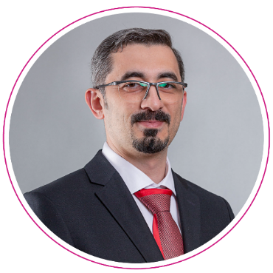
المؤهلات العلمية: هندسة نظم معلومات اختصاص هندسة برمجيات، الجامعة الافتراضية السورية دبلوم هندسة كمبيوتر، جامعة دمشق المعهد المتوسط لهندسة الكمبيوتر Certified ScrumMaster (CSM) ITIL® Foundation Certificate in IT Service Management ISO 20000 Participant MCSA Web Applications MS: Programming in HTML5, JavaScript and CSS3 Angular: The complete guide of Angular by Maximillian Schwarzmuller Ionic: Build iOS, Android & Web Apps with Ionic and Angular by Maximillian Schwarzmuller | المؤهلات العلمية والشهادات المهنية | أنس نابلسي أخصائي ITIL
البوابة الداخلية والخارجية لتجمع الشرقية الصحي نظام الفصل في مخالفات نظام المنافسة للهيئة العامة للمنافسة نظام أتمتة مسار الأعمال والتحول الرقمي للخدمات الداخلية، وزارة الاقتصاد والتخطيط (70 خدمة موارد بشرية وخدمات الإدارات والوكالات) منصة التقارير ولوحات المعلومات الموحدة MEP 360 - وزارة الاقتصاد والتخطيط (لوحات معلومات الميزانية، المالية، العقود والمشتريات، إدارة المشاريع، الموارد البشرية) نظام شهادات الإنجاز - وزارة الاقتصاد والتخطيط وتم تسليمه واطلاقه في وزارة الشؤون القروية والبلدية والإسكان بخطاب رسمي موجه لوزارة الاقتصاد والتخطيط اعداد حساب وزارة الاقتصاد والتخطيط في Azure Cloud وOffice 365 وإجراء التكامل (Federation) بين الـ Local Active Directory وAzure Active Directory نشر تطبيقات وزارة الاقتصاد والتخطيط بشكل آمن وإجراء الدخول الموحد والتحقق الثنائي بالاعتماد على خدمة Azure Application Proxy وإتاحة العمل عند بعد التطوير والدعم الفني للبوابة الداخلية والخارجية، تطوير موقع مجموعة العشرين، تطوير نظام الشراكات الدولية - وزارة الاقتصاد والتخطيط انشاء بيئة تطوير واختبار في Azure Cloud للمطورين، وزارة الاقتصاد والتخطيط | الخبرات العملية

Slide 51
Mansoura University Accounting 2013 Bachelor of Commerce | المؤهلات العلمية والشهادات المهنية | Ramzy Ahmed IT Asset Inventory specialist
PROJECT MANAGEMENT Financial SQL Analytical ORACLE CLOUD INFRASTRUCTURE BUSINESS ANALYSIS DATA ANALYSIS PROGRAM MANAGEMENT PAAS Extension Problem Solving Excellent Knowledge of the Flow between SCM, and Financial. Strong Technical Aptitude: A deep understanding of Oracle cloud supply chain management (SCM) modules, such as inventory management, procurement, order management, and Product Hub. Analytical and Problem-Solving Skills: Understanding complex supply chain processes, identifying areas for improvement, and providing effective solutions. Strong problem-solving skills to address issues faced by clients and optimize supply chain workflows efficiently. Client-Focused Mindset: understanding client requirements, developing customized solutions, and delivering projects within scope and timeline. Adaptability and Continuous Learning: Being adaptable and open to learning new technologies. Project Management Skills: including the ability to plan, organize, and prioritize tasks. Ability to understand Oracle Applications and troubleshoot Issues as they arise in production and document the Issues in Management Issue System | المهارات
Accenture United Arab Emirates AUG 2021 – Present Principal Consultant APPSPRO Saudi Arabia OCT 2017 - July 2021-Senior Consultant Impact Saudi Arabia Jan 2017 - Sept 2017 Experienced Consultant JEHAN recruitment Saudi Arabia Senior Accountant AUG 2015 - DEC 2016 Oracle SCM Cloud 2018 Presales Specialist. Oracle Cloud Support Specialist Assessment. Oracle SCM Cloud 2018 Sales Specialist. Oracle SCM Cloud 2018 Solution Engineer Specialist. | الخبرات العملية والإنجازات | المسمى الوظيفي الحالي: (كتابة المسمى الوظيفي) كتابة اسم الشركة الحالية للموظف

Slide 52
الملخص التنفيذي
نطاق عمل المشروع
منهجية تنفيذ المشروع
الجدول الزمني لتنفيذ المشروع
الهيكل التنظيمي وفريق العمل
افتراضات المشروع
عن شركة المستقبل الرقمي
عملائنا
مشاريعنا
52

Slide 53
افتراضات المشروع - مقدمة
سيتم خلال المرحلة الأولى من المشروع مراجعة منهجية العمل والمخرجات المتعلقة بها مع صاحب العمل والاتفاق على أي تعديلات متعلقة بنطاق عمل المشروع والمخرجات المتعلق بالمشروع.
سيتم كذلك خلال المشروع الاتفاق على أصحاب المصلحة المشاركين في المشروع ومعايير التواصل معهم بشأن طلب اجتماعات أو تغذية راجعة أو مشاركتهم في ورش عمل، وبناء على ذلك سيتم تحديد الخطة التفصيلية لتنفيذ المشروع مع تحديد كافة المخرجات والمعالم (Milestones) والاجتماعات والمراجعات، الخ.
سيقوم فريق العمل الاستشاري والتقني بمراجعة استخدام أفضل الممارسات (Best Practices) المقترحة وسيتم الاتفاق على القائمة النهائية من أفضل الممارسات التي توافق على استخدامها الجهة المشرفة على المشروع/صاحب العمل خلال تنفيذ المشروع.
يكون دوام فريق العمل في الموقع بحسب قانون العمل المعمول به في المملكة مع الحضور خارج أوقات العمل للحالات الطارئة والعاجلة
يتم عقد جلسات وورش نقل المعرفة في مقر الهيئة من قبل فريق عمل المشروع

Slide 54
افتراضات المشروع – التزامات العميل
ترغب الشركة في مشاركة أصحاب العمل من طرف العميل بشكل كامل في المشروع لتحقيق الأهداف المنشودة بالشكل السريع والمرغوب فيه وذلك يتضمن عدد من الالتزامات التي على الشركة التركيز عليها لضمان سير المشروع بصورة سريعة وبكفاءة عالية:
التقيد بالخطط الموضوعة. واحدة من أهم المخاطر التي سوف تواجه المشروع هي عدم تقيد الجهات المشاركة بالمشروع بالخطط الموضوعة. ولهذا، فإنه من المهم التقيد بالخطط الموضوعة لضمان نجاح المشروع وتنفيذ خارطة الطريق في الوقت المحدد.
توفير مطالب واضحة، لتجنب أي سوء فهم أو أية مشاكل قد تنتج أثناء القيام بأعمال تنفيذ المشروع فإننا نطلب أن يتم تقديم المطالب والاحتياجات خطياً وبصورة واضحة وحسب منهجية إدارة المشاريع المتعلقة بعملية إدارة نطاق عمل المشروع.
الحصول على المعلومات وأساليب الاتصال كلما تطلب العمل التواصل مع الإدارات المعنية، فإنه ينبغي على المسؤولين من قبل العميل المساهمة الفعّالة لتسهيل عملية التواصل مع هذه الإدارات، إضافة إلى تسهيل الحصول على مصادر المعلومات المتوفرة.
مراجعة المخرجات حسب الاتفاق الذي سيتم تحديده بين الطرفين في المرحلة الأولى للمشروع، مع التركيز على تحديد ملاحظات واضحة وصريحة بشأن التغييرات اللازمة (ان وجدت) على المخرجات.
سرعة اعتماد المخرجات النهائية، وسرعة اعتماد الفواتير المالية المتعلقة بحقوق الشركة عند إنجاز المخرجات حسب جدول المخرجات والدفعات الذي سيتم اعتماده للمشروع.

Slide 55
افتراضات المشروع – التزامات الشركة
ترغب الشركة في تحديد التزاماتها بصورة واضحة وصريحة لضمان إنجاز المشروع بالجودة المطلوبة:
تلتزم الشركة بتوفير أفضل ما عندنا من خبراء ومتخصصين للقيام بمهام العمل وتأكيد الجودة والمشروع بنجاح والوصول الى الأهداف العامة والتفصيلية المنشودة.
تلتزم الشركة بإنجاز كافة المتطلبات المحددة في كراسة الشروط والمواصفات المتعلقة بالعرض الفني هذا.
تعتبر الشركة أن احتياجات العميل هي الأولوية في علاقة الشراكة مع العميل وأن نجاح العميل هو النجاح الفعلي للشركة وسنقوم جاهدين بتوفير جميع الموارد المتاحة من أجل تنفيذ المشروع بجودة عالية ونجاح متكامل.
تلتزم الشركة باستخدام أفضل الممارسات العالمية في أعمالها الاستشارية والتقنية، لتأكيد الاستفادة القصوى من الخبرات المعمقة في مجالات الأعمال المطلوبة في مشاريعها الاستشارية والتقنية.
تلتزم الشركة بالتوافق مع كافة الارشادات والتوجيهات الحكومية ذات العلاقة بطبيعة أعمال مشاريعها الاستشارية والتقنية مع عملاء القطاع الحكومي في المملكة العربية السعودية.

Slide 56
الملخص التنفيذي
نطاق عمل المشروع
منهجية تنفيذ المشروع
الجدول الزمني لتنفيذ المشروع
الهيكل التنظيمي وفريق العمل
افتراضات المشروع
عن شركة المستقبل الرقمي
عملائنا
مشاريعنا
56

Slide 57
شركة المستقبل الرائدة والمصنفة في التحول الرقمي من خلال توفير الحلول المتكاملة لنظم المعلومات وإدارة الموارد وأتمتة الأعمال وأنظمة الذكاء الاصطناعي والأمن السيبراني، كما أنها تعمل على تصميم وتشغيل مراكز البيانات، وتقديم الاستشارات التقنية وحوكمة المعلومات.
لنكون المتميزين والشركاء الاستراتيجيين للجهات والمنظمات في رفع الأعمال التقنية الرقمية.

Slide 58




رؤيتنا
المحافظة على مكانة الريادة في السوق الرقمي في كل ما نقوم به، من خلال تقديم أحدث الحلول المتكاملة، وتوسيع نطاق عروضنا وخدماتنا في السوق.
رسالتنا
نطمح إلى تحقيق الاستدامة ومساندة عملائنا باستمرار التنافس في سوق الأعمال من خلال خدماتنا التقنية، وتقديم الحلول المتكاملة الرقمية في ميادين الأعمال.
ميثاق العمل
نتحمل مسؤولية تغيير نظام الأعمال إلى الأفضل وتحقيق تطلعات وأهداف العملاء.

Slide 59





المسؤولية الاجتماعية
قادرون على تحمل مسؤولية أنظمة اعمال الجهات والشركات، ومسؤولية الأفراد بتطوير وتدريب الكوادر الوطنية بخبرات عالمية.
الاحترافية
نملك فريق متميز مبدع قادر على تقديم خدمات رقمية تقنية عالية المستوى.
الالتزام
نلتزم بأن نحقق التكامل في الزمن مع جودة الآداء ورفع قيمة العمل بما يتناسب مع التكلفة لدى العميل.
الأمانة
نعالج وننظم البيانات والمعلومات بسرية تامة.

Slide 60


خـدمـاتنــا
الاستراتيجية والتخطيط وقياس الأداء
حوكمة المؤسسات
الهيكلة والتنظيم الإداري
حلول الأعمال والتقنية
الاستشارات الإدارية والفنية
الحلول الرقمية
خدمات الدعم
الذكاء الاصطناعي وإنترنت الأشياء
الخدمات التعليمية والتدريب
تكنولوجيا التعليم

Slide 61
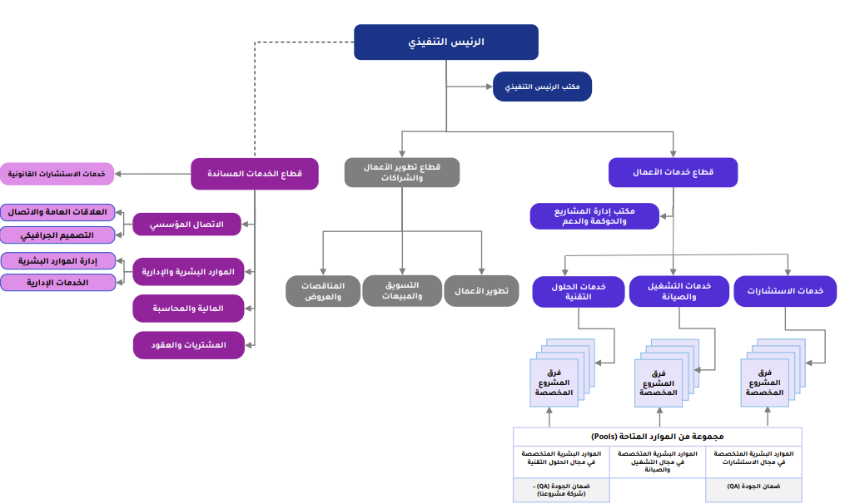
الهيكل التنظيمي للشركة

Slide 62
الملخص التنفيذي
نطاق عمل المشروع
منهجية تنفيذ المشروع
الجدول الزمني لتنفيذ المشروع
الهيكل التنظيمي وفريق العمل
افتراضات المشروع
عن شركة المستقبل الرقمي
عملائنا
مشاريعنا
62

Slide 63


































تشرفنا بالعمل مع عدد من الجهات في القطاعين الخاص والعام

Slide 64
الملخص التنفيذي
نطاق عمل المشروع
منهجية تنفيذ المشروع
الجدول الزمني لتنفيذ المشروع
الهيكل التنظيمي وفريق العمل
افتراضات المشروع
عن شركة المستقبل الرقمي
عملائنا
مشاريعنا
64

Slide 65
مشاريع مختاره للمستقبل الرقمي*
المرحلة الثانية لمشروع التحول الرقمي في وزارة الصناعة
التشغيل والصيانة للبوابة المكانية ولوحات المعلومات والمؤشرات المكانية
تقديم الخدمات الاستشارية والدعم لإدارة الممكنات الرقمية
إعداد وتصميم وهيكلة وحوكمة البيانات
التطبيق الشامل لمكتب إدارة المشاريع التقنية
برامج الحلول الجيومكانية
تطوير البوابة الداخلية والخارجية لتجمع الشرقية الصحي
حوكمة التقنية وهيكلتها وتنفيذ الاستراتيجية التقنية لوزارة الداخلية
تقديم خدمات استشارية وتقديم خدمات الدعم الفني
تقديم الخدمات الاستشارية لتطوير أعمال منظم المياه
تقديم خدمات استشارية والدعم الفني لتطوير رؤية موحدة لوزارة البيئة والمياه والزراعة
تطوير معايير ضم الشركات الوطنية الواعدة والرائدة
تطوير خدمات لإجراءات بوكالة وزارة الداخلية للشؤون العسكرية المرحلة الاولى
تطوير الخدمات الإلكترونية لإدارة المشاريع وتقديم الدعم التقني والاستراتيجي للوزارة
*تفاصيل المشاريع في الملحقات

Slide 66



عينة من بعض المشاريع التي تشرفنا في تنفيذها
15 شهر
(08/2024 - 05/2023)
مدة المشروع
اسم المشروع
تطوير البوابة الداخلية والخارجية لتجمع الشرقية الصحي
نبذة عن المشروع
يسعى تجمع الشرقية الصحي للتحول الرقمي ومواكبة التغييرات المتسارعة في الخدمات الحكومية الالكترونية بما يتوافق مع رؤية المملكة 2030 والتي سيتم تنفيذها من خلال تصميم وتطوير البوابة الداخلية لمنسوبي التجمع والبوابة الخارجية الموجهة للجمهور العام من المراجعين والزوار وغيرهم
.
المخرجات
نطاق التنفيذ
تنفيذ واعداد نظام إدارة التطبيقات DevOps
سياسات وإجراءات تطوير التطبيقات SDLC
ا عداد بيئات البوابات (التطوير، الاختبار، البيئة الإنتاجية)
إطلاق البوابة الداخلية والخارجية
تقارير دورية عن اعمال التشغيل والدعم الفني
تقرير الدروس المستفادة والانتهاء من تسليم المشروع
تسليم جميع وثائق المشروع المعتمدة
تسليم الشيفرة المصدرية بعد انتهاء اعمال التطوير
وثيقة منهجية العمل المعتمدة للمشروع واعتماده.
الخطة التفصيلية المعتمدة للمشروع واعتماد فريق العمل للمشروع
ميثاق عمل المشروع متضمنا خطة العمل
تقرير حول اجتماع بدء المشروع
وثيقة متطلبات الاعمال
وثائق معمارية وتصميم النظام (Solution architecture, HLD, DLLD)
تصميم البوابة الداخلية والخارجية
وثيقة الوضع الراهن لإدارة التطبيقات والصحة الرقمية

Slide 67

عينة من بعض المشاريع التي تشرفنا في تنفيذها
12 شهر
(05/2023 - 04/2024)
مدة المشروع
اسم المشروع
مشروع برامج الحلول الجيومكانية
نبذة عن المشروع
توريد رخص وصيانتها لبرنامج الحلول الجيومكانية.
نطاق التنفيذ
المخرجات
ArcGIS Enterprise Workgroup Standard
ArcGIS Enterprise Standard Entitlement
ArcGIS Developer Enterprise
ArcGIS Image Analyst
ArcGIS Desktop Advanced
ArcGIS Desktop Standard
ArcGIS Spatial Analyst
ArcGIS Enterprise Advanced

Slide 68

عينة من بعض المشاريع التي تشرفنا في تنفيذها
24 شهراً
(03/2022 – 03/2024)
مدة المشروع
اسم المشروع
التطبيق الشامل لمكتب إدارة المشاريع التقنية
نبذة عن المشروع
يتمثل نطاق عمل المشروع بتقديم خدمات استشارية لتأسيس وتشغيل كل من مكتب إدارة المشاريع التقنية ومكتب البنية المؤسسية في شؤون التقنية بوزارة الداخلية.
نطاق التنفيذ
المخرجات
دعم وتشغيل مكتب البنية المؤسسية
التدريب ونقل المعرفة.
دعم وتشغيل مكتب إدارة المشاريع
تطوير منهجية وعمليات مكتب إدارة المشاريع Project Management Office -
تطوير ودعم مكتب البنية المؤسسية Enterprise Architecture Office -
تصميم وتركيب وتطوير واختبار نظام إدارة المشاريع

Slide 69
عينة من بعض المشاريع التي تشرفنا في تنفيذها
مدة المشروع
18 شهر
(02/2023 -09/2024 )
اسم المشروع
إعداد وتصميم وهيكلة وحوكمة البيانات
نبذة عن المشروع
يتمثل نطاق عمل المشروع بتقديم خدمات استشارية لإعداد وتصميم وهيكلة وحوكمة بنية البيانات المستهدفة في تمكين خارطة طريق التحول الرقمي .
المخرجات
نطاق التنفيذ
تقرير مرحلة التقييم .
تحديد التقارير المرحلية
تقرير مرحلة البنية الأساسية
تقرير مرحلة البنية المستهدفة
تقرير مرحلة خارطة طريق التحول الرقمي
مرحلة تشغيل
حزمة البنية المؤسسية 5 مستخدمون

Slide 70

عينة من بعض المشاريع التي تشرفنا في تنفيذها
12 شهر
(09/2022 – 09/2023)
مدة المشروع
اسم المشروع
تقديم الخدمات الاستشارية والدعم لإدارة الممكنات الرقمية
نبذة عن المشروع
يتمثل نطاق عمل بتأسيس و تطوير إدارة الممكنات الرقمية في المؤسسة العامة لتحليه المياه المالحة
المخرجات
نطاق التنفيذ
إعداد وثيقة التوصيف الوظيفي إدارة الممكنات الرقمية
إعداد وثيقة توزيع الأدوار والمسؤوليات بين الوحدات التنظيمية
إعداد وثيقة قياس جودة الخدمات الرقمية
إعداد وثيقة خطة تعزيز العلاقة التفاعلية مع أصحاب المصلحة
إعداد وثيقة تحليل الاحتياجات التدريبية لإدارة الممكنات الرقمية
إعداد وثيقة الخطة التدريبية لتنمية موظفي إدارة الممكنات الرقمية في التحول الرقمي
إعداد وثيقة خطة تنمية قيادات إدارة الممكنات الرقمية
إعداد وثيقة الوضع الحالي والمستقبلي
إعداد وثيقة إستراتيجية التحول الرقمي لإدارة الممكنات الرقمية
إعداد وثيقة خارطة طريق إدارة الممكنات الرقمية
إعداد وثيقة خطة التنفيذ إدارة الممكنات الرقمية
إعداد وثيقة الإطار التشغيلي إدارة الممكنات الرقمية
إعداد وثيقة حوكمة إدارة الممكنات الرقمية
إعداد وثيقة دعم إدارة التغيير المؤسسي

Slide 71
عينة من بعض المشاريع التي تشرفنا في تنفيذها
24 شهر
(06/2025 - 07/2023)
مدة المشروع
اسم المشروع
التشغيل والصيانة للبوابة المكانية ولوحات المعلومات والمؤشرات المكانية
نبذة عن المشروع
ترغب هيئة الرقابة النووية والإشعاعية بالدعم الفني والاستشاري والتشغيل والصيانة لجميع مكونات نظم المعلومات
الجغرافية بالإضافة الى البوية المكانية ولوحات المعلومات والمؤشرات وذلك لتحقيق الأهداف وضمان استمرارية عمل المنظومة بكافة مكوناتها من غير معوقات أو مشاكل قد تعيق الأعمال اليومية، وذلك عن طريق تقديم الدعم الفني والاستشاري المناسب والتحسينات والتعديلات على المنظومة الحالية بما يحقق أهداف وتطلعات الهيئة ويوافق متطلباتها الجديدة المساعدة في تنفيذ ترقيات على المكونات التشغيلية للأنظمة لتعزيز الأداء والاعتمادية
نطاق التنفيذ
المخرجات
رخص برمجيات خادم نظم المعلومات الجغرافية.
رخص أداة للتحليل الإحصائي المكاني للبرمجيات المكتبية لنظم المعلومات الجغرافية.
رخص أداة للتحليل المكاني للبرمجيات المكتبية لنظم المعلومات الجغرافية.
إداري قواعد بيانات جغرافية
محلل نظم معلومات جغرافية
مطور تطبيقات نظم معلومات جغرافية
مطور تطبيقات نظم معلومات جغرافية
رخص مكتبية لبرمجيات نظم المعلومات الجغرافية ArcGIS Desktop Advanced license ArcGIS Pro

Slide 72


عينة من بعض المشاريع التي تشرفنا في تنفيذها
12 شهراً
(08/2021 – 08/2022)
مدة المشروع
اسم المشروع
مشروع المرحلة الثانية لمشروع التحول الرقمي
نبذة عن المشروع
يتمثل نطاق عمل المشروع ببناء بنية رقمية لتعزيز وتحقيق أهداف رؤية 2030 باغتنام الفرص المتاحة في العصر الرقمي وتحقيق الاستدامة الاقتصادية والوصول إلى الريادة العالمية وتحسين جودة الحياة .
المخرجات
نطاق التنفيذ
تحديد الثغرة الرقمية.
تحديد خطة التحول الرقمي.
تحديد ومتابعة عوامل النجاح الأساسية للتحول الرقمي .
تحديد ومتابعة عوامل النجاح الأساسية للتحول الرقمي.
تحديد ومراقبة مؤشرات الأداء الرقمية.
المتابعة الدورية لخطة التحول الرقمي.
تحليل الوضع الراهن.
تحديد الاحتياجات.
دراسة جدوى تطبيق المنصات الرقمية وتحليل آخر التقنيات الحديثة .
تحديث وتطوير استراتيجية التحول الرقمي.
تحديد الحوكمة الرقمية.
انشاء وتحديد الخطة التشغيلية لمكتب التحول الرقمي..

Slide 73

عينة من بعض المشاريع التي تشرفنا في تنفيذها
12 شهراً
10/2020 – 10/2021
مدة المشروع
اسم المشروع
تطوير الخدمات الإلكترونية لإدارة المشاريع وتقديم الدعم التقني والاستراتيجي للوزارة
نبذة عن المشروع
قامت شركة المستقبل الرقمي بالمساهمة في تنفيذ مشروع تقديم خدمات استشارية لتطوير رؤية موحدة لوزارة البيئة والمياه والزراعة تتفق مع رؤية المملكة العربية السعودية 2030 لرفع مستوى أداء ورفع القدرات وإدارة المشاريع ويشمل ذلك تعزيز فريق إدارة المشاريع لتمكين الإدارة من تحقيق أهدافها في إطار خطة وزارة البيئة والمياه والزراعة بما يتضمن تبني وتطبيق أفضل الممارسات (المنهجية، نظام إدارة المشاريع والأساليب) العالمية.
المخرجات
نطاق التنفيذ
إدارة محافظ البرامج والمشاريع
نموذج المكتب والهيكل التنظيمي وإطار الحوكمة
دليل السياسات والإجراءات
نظام إدارة المشاريع
الهيكل التنظيمي والسياسات والإجراءات
تطوير الخدمات الإلكترونية
تقرير تقييم الوضع الحالي
تحليل الأدوات التقنية
تصميم وتطوير النموذج التشغيلي للبرامج التقنية.
دراسة برنامج الارتقاء يتم رفعه إلى اللجنة الاستراتيجية
تقرير الاستراتيجية الوطنية للزراعة والملخص التنفيذي
خطة التطوير الشامل
النموذج التشغيلي لمكتب المشاريع

Slide 74
عينة من بعض المشاريع التي تشرفنا في تنفيذها
12 شهراً
(02/2024 – 02/2025)
مدة المشروع
اسم المشروع
تطوير خدمات لإجراءات العمل بو كالة وزارة الداخلية للشؤون العسكرية المرحلة الاولى
نبذة عن المشروع
ترغب وكالة وزارة الداخلية للشؤون العسكرية في تطبيق مشروع تطوير خدمات إجراءات العمل بوكالة وكالة وزارة الداخلية للشؤون العسكرية للشؤون العسكرية المرحلة الأولى ، لتوظيفه واستخدامه في وكالة وزارة الداخلية للشؤون العسكرية ، ومساعدة أصحاب القرار في وكالة وزارة الداخلية للشؤون العسكرية في تقديم أفضل الخدمات ورفع مستوى الإنتاجية وبأقل التكاليف ،والاطلاع على حالة مشاريع المؤسسة ومتابعتها
نطاق التنفيذ
المخرجات
تطوير اعمال تطوير حلول الاعمال وتحسين إجراءات العمل
تطوير اعمال تطوير خدمات الويب وربطها بمنصة الاعمال الرقمية ابشر داخلية

Slide 75
عينة من بعض المشاريع التي تشرفنا في تنفيذها
6 أشهر
(02/2023 - 08/2023)
مدة المشروع
اسم المشروع
مشروع تطوير معايير ضم الشركات الوطنية الواعدة والرائدة
نبذة عن المشروع
تطوير قائمة تضم 800 شركة سعودية "رائدة" و"واعدة" أو أكثر (تشمل معلومات كل معيار من المعايير المرجو تحديدها) والتي يمكن اعتبارها في المستقبل مناسبة لتلقي الدعم الحكومي حيث من المرجح أن يؤدي هذا الدعم إلى نمو وتوسع دولي بما في ذلك الاستثمار المباشر إلى الخارج (ODI). من خلال صقل وتحسين المعايير الحالية المستخدمة لتصنيف الشركات الوطنية على أنها "رائدة" و"واعدة" من حيث التوسع والنمو الدولي في المستقبل. تطبيق المعايير على الشركات السعودية الحالية من اجل تحديد 700 شركة وطنية "رائدة" و100 "واعدة".
نطاق التنفيذ
المخرجات
وثيقة تحليل الوضع الراهن
وثيقة النموذج التشغيلي
قائمة نهائية بـ800 شركة وطنية (700 رائدة و 100 واعدة).

Slide 76
عينة من بعض المشاريع التي تشرفنا في تنفيذها
24 شهراً
(11/2020 – 11/2022)
مدة المشروع
اسم المشروع
تقديم خدمات استشارية والدعم الفني لتطوير رؤية موحدة لوزارة البيئة والمياه والزراعة
نبذة عن المشروع
يرتكز المشروع على تقديم الدعم الاستشاري والفني للوزارة لتحقيق مستهدفاتها، وتنفيذ مخرجات مشروع تقديم خدمات استشارية والدعم الفني لتطوير رؤية موحدة لوزارة البيئة والمياه والزراعة، من خلال القيام بالأعمال والخدمات التالية المحددة لوزارة البيئة والمياه والزراعة، ويتمثل نطاق المشروع في المحاور التالية:
المحور الأول: الخدمات الإستشارية لدراسة وبحث وتقصي بيانات الأراضي الزراعية بمنطقة الجوف.
المحور الثاني: دراسة الوضع الراهن للغطاء النباتي في المملكة العربية السعودية وتقديم الحلول للمحافظة عليه وتنميته.
المحور الثالث: الدعم الإستراتيجي للدراسات المطلوبة من الوزارة، خلال فترة المشروع.
نطاق التنفيذ
المخرجات
الخدمات الإستشارية
دراسة الوضع الراهن للغطاء النباتي في المملكة العربية السعودية
استراتيجية تخصيص أصول إنتاج مياه البحر المحلاة القائمة
دراسة تقييم كميات النفايات الزراعية
لوائح تنفيذية لقطاع البيئة
خطة إدارة المخاطر

Slide 77

عينة من بعض المشاريع التي تشرفنا في تنفيذها
40 شهر
(08/2021 – 12/2024)
مدة المشروع
اسم المشروع
تقديم الخدمات الاستشارية لتطوير أعمال منظم المياه
نبذة عن المشروع
يتمثل نطاق عمل المشروع على تنفيذ مشروع تقديم الخدمات الاستشارية لتطوير أعمال منظم المياه، من خلال تقديم الدعم الاستشاري والفني لمنظم المياه لتحقيق مستهدفاته
المخرجات
نطاق التنفيذ
تصميم لوحة معلومات وتقارير لمتابعة الأداء
التطوير التنظيمي لمنظم خدمات المياه:
وثيقة مستوى أداء الخدمة
دليل العمليات والإجراءات الرئيسية
دليل الأوصاف الوظيفية
خطة إدارة المخاطر
تحديد الاحتياجات والمتطلبات اللازمة لتطوير أعمال منظم المياه
التخطيط التنفيذي وقياس الأداء لأعمال المنظم:
وثيقة تشخيص الوضع الراهن والمقارنة المعيارية
وثيقة النموذج التشغيلي
دليل المبادرات والمشاريع
وثيقة خارطة الطريق
وثيقة الخطة التشغيلية
دليل معايير تطوير بيئة العمل
تعريف ووضع مؤشرات الأداء الخاصة بإدارات المنظم
ترشيح عدد من الحلول التقنية مع مقارنة فيما بينها مع التوصيات

Slide 78
عينة من بعض المشاريع التي تشرفنا في تنفيذها
12 شهراً
(07/2021 – 07/2022)
مدة المشروع
اسم المشروع
تقديم خدمات استشارية وتقديم خدمات الدعم الفني
نبذة عن المشروع
يتمثل نطاق عمل المشروع على تقديم خدمات استشارية وتقديم خدمات الدعم الفني لمشروع "تشغيل وتطبيق التنمية العمرانية ورفع مستوى التعاون مع الأجهزة ذات العلاقة(المرحلة الثانية)
المخرجات
نطاق التنفيذ
توفير خدمات إدارة المشاريع طوال فترة المشروع.
توفير الخدمات الاستشارية المتخصصة التشغيلية المختلفة، طوال فترة المشروع.
تصميم وتطوير تقارير المشروع، بحيث تبنى نماذج موحدة ومعتمدة.
تصميم وطباعة مخرجات مشروع تشغيل وتطبيق التنمية العمرانية ورفع مستوى التعاون مع الأجهزة ذات العلاقة (المرحلة الثانية).
طباعة اطالس أولويات التنمية العمرانية والجداول التنفيذية لكل مدينة وتجهيز المخرجات الازمة لعرضها على مجالس المناطق (المهمة الثانية).

Slide 79


عينة من بعض المشاريع التي تشرفنا في تنفيذها
36 شهراً
(08/2019 – 08/2022)
مدة المشروع
اسم المشروع
مشروع حوكمة التقنية وهيكلتها وتنفيذ الاستراتيجية التقنية لوزارة الداخلية
نبذة عن المشروع
يتمثل نطاق عمل المشروع بتقديم خدمات استشارية لحوكمة التقنية وهيكلتها وتنفيذ الاستراتيجية التقنية لوزارة الداخلية.
المخرجات
نطاق التنفيذ
إعداد خطة تحديد الاحتياجات التدريبية
إعداد وثيقة أهم 10 تحديات تقنية
تحديد قواعد وأنظمة تقنية المعلومات لتبسيط حوكمة التقنية
إعداد وثيقة الهيكلة الفنية للموائمة التقنية
تطوير نظام إدارة الإستراتيجية التقنية وقياس مؤشرات الأداء
تطوير نظام الاعمال الإدارية
تحليل ودراسة المشاريع التقنية والمبادرات (مصادر تمويل المشاريع)
تعريف معايير أمن المعلومات الخاص باتصالات الهواتف النقالة
تعريف معايير أمن المعلومات الخاص بالمركبات
إعداد وثيقة الدورات التدريبية الإلكترونية في مجال الإدارة والموارد البشرية
إعداد وثيقة الدورات التدريبية الإلكترونية في مجال التقنية
إعداد الإستراتيجية التقنية
إعداد وثيقة السياسات التقنية
إعداد خطة التحول الرقمي
إعداد الخارطة الاستراتيجية للإدارة العامة لتقنية المعلومات
إعداد خارطة طريق التحول الرقمي لإدارة تقنية المعلومات

Slide 80
شكراً لكم

